Slide 1

Ιατρικό Τμήμα Σχολής Επιστημών Υγείας
Εθνικό & Καποδιστριακό Πανεπιστήμιο Αθήνας
Μονάδα Καρδιαγγειακής Πρόληψης & Έρευνας
Κλινική & Εργαστήριο Παθολογικής Φυσιολογίας
Αθανάσιος Δ Πρωτογέρου / Αναπληρωτής Καθηγητής

Slide 2
Μονάδα Καρδιαγγειακής Πρόληψης & Έρευνας
Εργαστήριο & Κλινική Παθολογικής Φυσιολογίας
Ιατρικό Τμήμα Σχολής Επιστημών Υγείας
Εθνικό & Καποδιστριακό Πανεπιστήμιο Αθήνας
3o Διαπανεπιστημιακό Πρόγραμμα Εκπαίδευσης στη Ρευματολογία - 12.09.2015
© Αθανάσιος Δ Πρωτογέρου

Slide 3
Μονάδα Καρδιαγγειακής Πρόληψης & Έρευνας
Εργαστήριο & Κλινική Παθολογικής Φυσιολογίας
Ιατρικό Τμήμα Σχολής Επιστημών Υγείας
Εθνικό & Καποδιστριακό Πανεπιστήμιο Αθήνας
Παθολογική Φυσιολογία Ι / 2018 - 2019 / Καρδιαγγειακό Σύστημα
Παθοφυσιολογία καρδιαγγειακού συστήματος
1^{η} ώρα: εισαγωγή.........................................................................................................ΑΠ
2^{η} ώρα: ανατομία,ιστολογία, φυσιολογία: αγγειακού δικτύου...................................ΑΠ
(αρτηριακό, φλεβικό, λεμφικό)
3^{η} ώρα: παθογενετικοί μηχανισμοί αρτηριακής βλάβης.............................................ΑΠ
(αναδιαμόρφωση, αθηρωμάτωση, αθηροθρόμβωση, αρτηριοσκλήρυνση, ανευρύσματα, αγγειίτιδες, φ. Raynaud)
4^{η} ώρα: υπέρταση, υπόταση........................................................................................ΑΠ
5^{η} ώρα: παθολογική φυσιολογία επιλεγμένων αρτηριακών νόσων............................ΑΠ
(αγγειακό εγκεφαλικό επεισόδιο, αγγειακού τύπου άνοια, στυτική δυσλειτουργία, περιφερική αγγειοπάθεια)
6^{η} ώρα: παθολογική φυσιολογία επιλεγμένων φλεβικών & λεμφικών νόσων...........ΑΠ
7^{η} ώρα: καταπληξία - ανασκόπηση..............................................................................ΑΠ
8^{η} ώρα: ανατομία, ιστολογία, φυσιολογία: καρδιάς ...................................................ΑΑ
9^{η} ώρα: στεφανιαία νόσος, παθήσεις περικαρδίου, παθήσεις μυοκαρδίου...............ΑΑ
10^{η} ώρα: βαλβιδοπάθειες, αρρυθμίες, καρδιακή ανεπάρκεια.....................................ΑΑ
© Αθανάσιος Δ Πρωτογέρου

Slide 4
Μονάδα Καρδιαγγειακής Πρόληψης & Έρευνας
Εργαστήριο & Κλινική Παθολογικής Φυσιολογίας
Ιατρικό Τμήμα Σχολής Επιστημών Υγείας
Εθνικό & Καποδιστριακό Πανεπιστήμιο Αθήνας
Παθολογική Φυσιολογία Ι / 2018 - 2019 / Καρδιαγγειακό Σύστημα / Ανατομία, ιστολογία, φυσιολογία
© Αθανάσιος Δ Πρωτογέρου

Slide 5
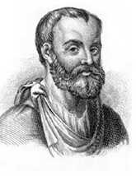
Μονάδα Καρδιαγγειακής Πρόληψης & Έρευνας
Εργαστήριο & Κλινική Παθολογικής Φυσιολογίας
Ιατρικό Τμήμα Σχολής Επιστημών Υγείας
Εθνικό & Καποδιστριακό Πανεπιστήμιο Αθήνας
Παθολογική Φυσιολογία Ι / 2018 - 2019 / Καρδιαγγειακό Σύστημα / Ανατομία, ιστολογία, φυσιολογία
Δομή & φυσιολογία αγγειακού συστήματος / ιστορία
Ηρόφιλος ο Χαλκηδόνιος (340 - 300 π.χ.)
Θεμελιώδη βήματα στην κατανόηση της ανατομίας &
φυσιολογίας του καρδιαγγειακού
Διαχωρισμός φλεβών από αρτηρίες
Συσχέτιση του αρτ. σφυγμού με τη λειτουργία της καρδιάς
Περιγραφή και ποσοτικοποίηση του αρτ. σφυγμού
Περιγραφή «αγγειακού πλέγματος» στη βάση του εγκεφάλου
Αναφορές ότι προχώρησε στην πλήρη περιγραφή της συστηματικής κυκλοφορίας του αίματος
Περιγραφή της πνευμονικής αρτηρίας, της καρωτίδας, σπλανχικών αγγείων
Περιγραφή του λεμφικού συστήματος
Διαχώρησε το νευρικό σύστημα από το καρδιακό
© Αθανάσιος Δ Πρωτογέρου

Slide 6
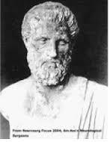
Μονάδα Καρδιαγγειακής Πρόληψης & Έρευνας
Εργαστήριο & Κλινική Παθολογικής Φυσιολογίας
Ιατρικό Τμήμα Σχολής Επιστημών Υγείας
Εθνικό & Καποδιστριακό Πανεπιστήμιο Αθήνας
Παθολογική Φυσιολογία Ι / 2018 - 2019 / Καρδιαγγειακό Σύστημα / Ανατομία, ιστολογία, φυσιολογία
Δομή & φυσιολογία αγγειακού συστήματος / ιστορία
Ερασίστρατος (Κέα 303 - 245 π.χ.)
Θεμελιώδη βήματα στην κατανόηση της ανατομίας &
φυσιολογίας του καρδιαγγειακού
Περιγραφή της φυσιολογικής λειτουργίας της καρδιά
ως αντλία
Περιγραφή των κόλπων της καρδιάς
Περιγραφή των καρδιακών βαλβίδων
Περιγραφή των φλεβικών βαλβίδων
Περιγραφή της αορτής
Περιγραφή της πνευμονικής αρτηρίας & φλέβας
Περιγραφή των νεφρικών αγγείων
Περιγραφή της άνω και κάτω κοίλης φλέβας
© Αθανάσιος Δ Πρωτογέρου

Slide 7
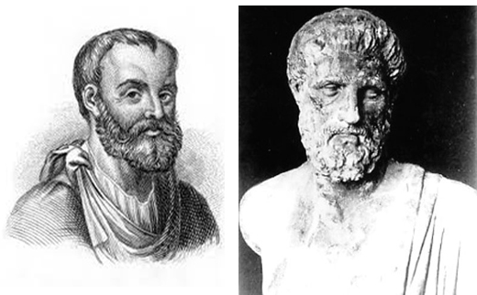
Μονάδα Καρδιαγγειακής Πρόληψης & Έρευνας
Εργαστήριο & Κλινική Παθολογικής Φυσιολογίας
Ιατρικό Τμήμα Σχολής Επιστημών Υγείας
Εθνικό & Καποδιστριακό Πανεπιστήμιο Αθήνας
Παθολογική Φυσιολογία Ι / 2018 - 2019 / Καρδιαγγειακό Σύστημα / Ανατομία, ιστολογία, φυσιολογία
Δομή & φυσιολογία αγγειακού συστήματος / ιστορία
Ηρόφιλος & Ερασίστρατος
Τεράστια πρόοδος αλλα και δοξασίες
Οι αρτηρίες περιέχουν «αέρα» - «πνεύμα»
Το αίμα παράγεται στο ήπαρ
Οι ίδιες θεωρίες παρέμειναν μέχρι την επoχή του William Harvey (1578- 1657)
Ηρόφιλος & Ερασίστρατος
© Αθανάσιος Δ Πρωτογέρου

Slide 8
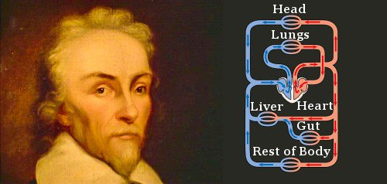
Μονάδα Καρδιαγγειακής Πρόληψης & Έρευνας
Εργαστήριο & Κλινική Παθολογικής Φυσιολογίας
Ιατρικό Τμήμα Σχολής Επιστημών Υγείας
Εθνικό & Καποδιστριακό Πανεπιστήμιο Αθήνας
Παθολογική Φυσιολογία Ι / 2018 - 2019 / Καρδιαγγειακό Σύστημα / Ανατομία, ιστολογία, φυσιολογία
Δομή & φυσιολογία αγγειακού συστήματος / ιστορία
William Harvey (1578 - 1657)
Πρώτος περιέγραψε σωστά τη κυκλοφορία του αίματος στο ανθρώπινο σώμα
(Exersitatio anatomica de motu cordis et sanguinis in animalibus - 1623
Οι αρτηριές και οι φλέβες δημιουργούν ένα κλειστό κύκλωμα
Το κύκλωμα έχει ως αφετηρία την καρδιά
Η καρδιά λειτουργεί ως αντλία και είναι υπεύθυνη για την ροή του αίματος μέσα στα αγγεία
© Αθανάσιος Δ Πρωτογέρου
Notes:
In the 2nd century AD, Galen (130-c.201), the Greek physician that practiced in Rome, summarized the complete medical knowledge of his time presenting his anatomical and physiological ideas in a frame that fitted well into the pagan, Christian and later Muslim religion. In his model of blood circulation, he erroneously believed that blood was produced in the liver and was distributed in the body through the veins. Then, it was reaching the right, heart through the inferior vena cava. Arteries were carrying from the heart to periphery blood and pneuma as well. Moreover, he suggested that blood passed from the left ventricle to the right through invisible “pores”, while air passed from the lungs via the pulmonary artery. Galen’s views and contributions dominated medicine throughout medieval period and Renaissance [1], [2].
Renaissance humanists of the 17th century questioned the authority of classical texts, demonstrating experimentally the inconsistencies of Galen’s method and reasoning. In his manuscript De venarum ostiolis, Fabricius d’ Acquapendente (1537-1619) described meticulously the anatomy of venous valves providing to his pupil, William Harvey (1578-1657), the fertile ground to experiment logically and establish his blood circulation theory. In his treatise Exersitatio anatomica de motu cordis et sanguinis in animalibus published in 1623, Harvey mentioned that heart was a pump, the valves of the heart and the veins help the blood to progress in a single direction refuting also the galenic theory of “pores” present in the interventricular septum. Since then knowledge of the mechanics of circulation had advanced raising among others the question of blood pressure measurement [3].
William Harvey (1578 – 1657)
was the first person to correctly describe blood’s circulation in the body.
(Exersitatio anatomica de motu cordis et sanguinis in animalibus - 1623)
Arteries and veins form a complete circuit.
The circuit starts at the heart and leads back to the heart.
The heart’s regular contractions drive the flow of blood around the whole body.

Slide 9
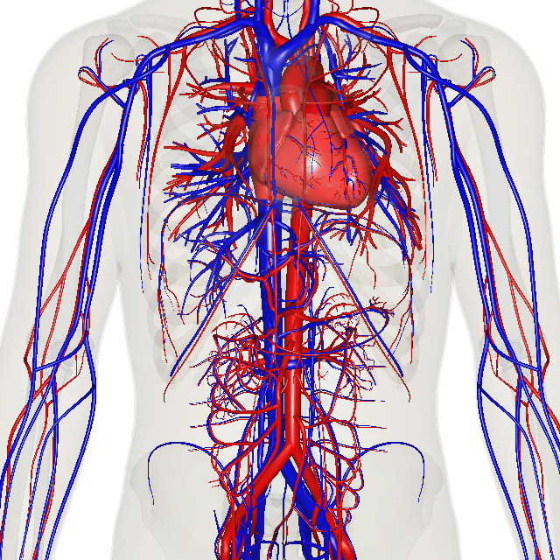
Μονάδα Καρδιαγγειακής Πρόληψης & Έρευνας
Εργαστήριο & Κλινική Παθολογικής Φυσιολογίας
Ιατρικό Τμήμα Σχολής Επιστημών Υγείας
Εθνικό & Καποδιστριακό Πανεπιστήμιο Αθήνας
Παθολογική Φυσιολογία Ι / 2018 - 2019 / Καρδιαγγειακό Σύστημα / Ανατομία, ιστολογία, φυσιολογία
Δομή αγγειακού συστήματος
Αιμοφόρα αγγεία
  Αρτηριακό δίκτυο
  Τριχοειδή
  Φλέβικό δίκτυο
© Αθανάσιος Δ Πρωτογέρου

Slide 10
Μονάδα Καρδιαγγειακής Πρόληψης & Έρευνας
Εργαστήριο & Κλινική Παθολογικής Φυσιολογίας
Ιατρικό Τμήμα Σχολής Επιστημών Υγείας
Εθνικό & Καποδιστριακό Πανεπιστήμιο Αθήνας
Παθολογική Φυσιολογία Ι / 2018 - 2019 / Καρδιαγγειακό Σύστημα / Ανατομία, ιστολογία, φυσιολογία
Δομή αγγειακού συστήματος
Αιμοφόρα αγγεία
  Αρτηριακό δίκτυο (ARTERY - A: Away from the heart)
  Τριχοειδή
  Φλέβικό δίκτυο
© Αθανάσιος Δ Πρωτογέρου

Slide 11
Μονάδα Καρδιαγγειακής Πρόληψης & Έρευνας
Εργαστήριο & Κλινική Παθολογικής Φυσιολογίας
Ιατρικό Τμήμα Σχολής Επιστημών Υγείας
Εθνικό & Καποδιστριακό Πανεπιστήμιο Αθήνας
Παθολογική Φυσιολογία Ι / 2018 - 2019 / Καρδιαγγειακό Σύστημα / Ανατομία, ιστολογία, φυσιολογία
Δομή αγγειακού συστήματος
Αιμοφόρα αγγεία
  Αρτηριακό δίκτυο (ARTERY - A: Away from the heart)
  Τριχοειδή
  Φλέβικό δίκτυο
Λεμφαγγεία (και συνοδά όργανα)
© Αθανάσιος Δ Πρωτογέρου

Slide 12
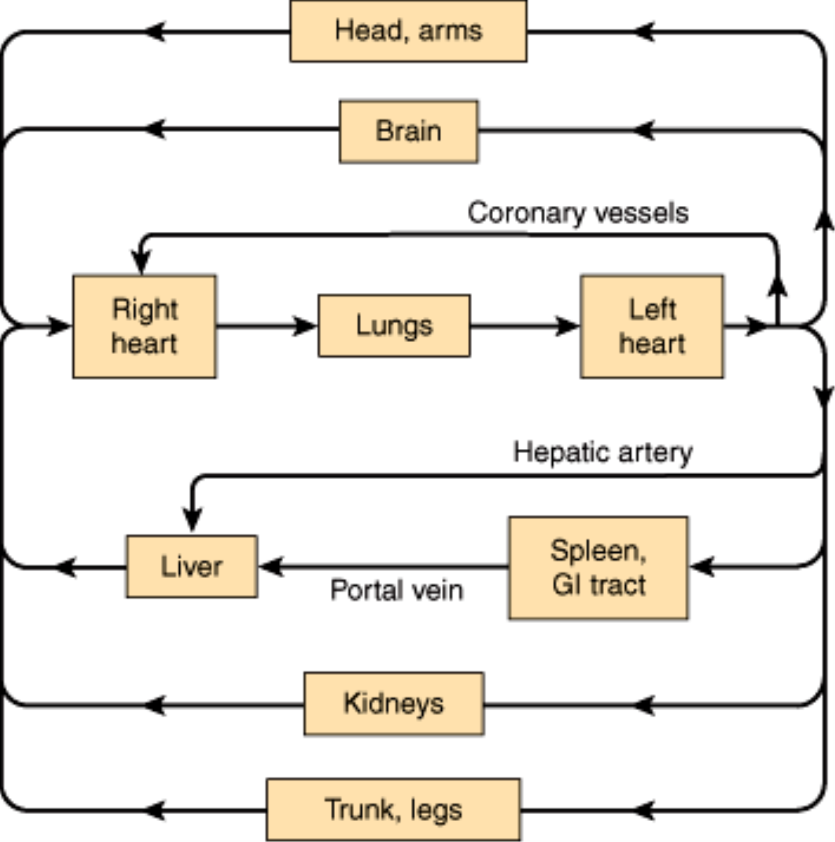
Μονάδα Καρδιαγγειακής Πρόληψης & Έρευνας
Εργαστήριο & Κλινική Παθολογικής Φυσιολογίας
Ιατρικό Τμήμα Σχολής Επιστημών Υγείας
Εθνικό & Καποδιστριακό Πανεπιστήμιο Αθήνας
Παθολογική Φυσιολογία Ι / 2018 - 2019 / Καρδιαγγειακό Σύστημα / Ανατομία, ιστολογία, φυσιολογία
Ganong WF. Review of Medical Physiology, 1997
Δομή αγγειακού συστήματος
Σχηματικό διάγραμμα της κυκλοφορίας του αίματος
© Αθανάσιος Δ Πρωτογέρου

Slide 13
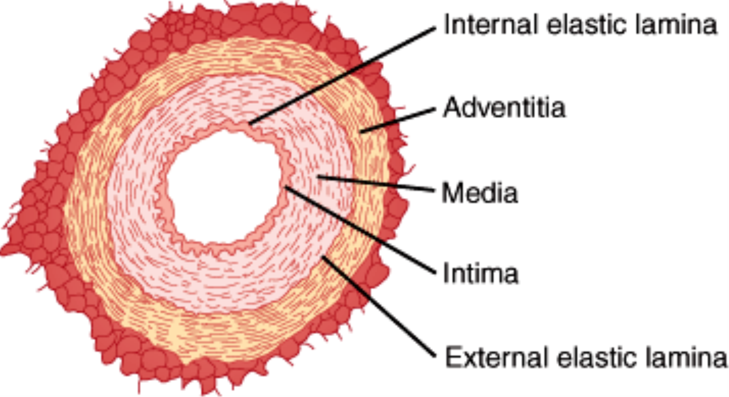
Μονάδα Καρδιαγγειακής Πρόληψης & Έρευνας
Εργαστήριο & Κλινική Παθολογικής Φυσιολογίας
Ιατρικό Τμήμα Σχολής Επιστημών Υγείας
Εθνικό & Καποδιστριακό Πανεπιστήμιο Αθήνας
Παθολογική Φυσιολογία Ι / 2018 - 2019 / Καρδιαγγειακό Σύστημα / Ανατομία, ιστολογία, φυσιολογία
Ganong WF. Review of Medical Physiology, 2005
Δομή αγγειακού συστήματος / δομικά χαρακτηριστικά
- έσω ελαστικός υμένας
- έξω χιτώνας
- μέσος (μυϊκός) χιτώνας
- έσω χιτώνας
- έξω ελαστικός υμένας
Διατομή αρτηρίας μικρού μεγέθους
© Αθανάσιος Δ Πρωτογέρου

Slide 14
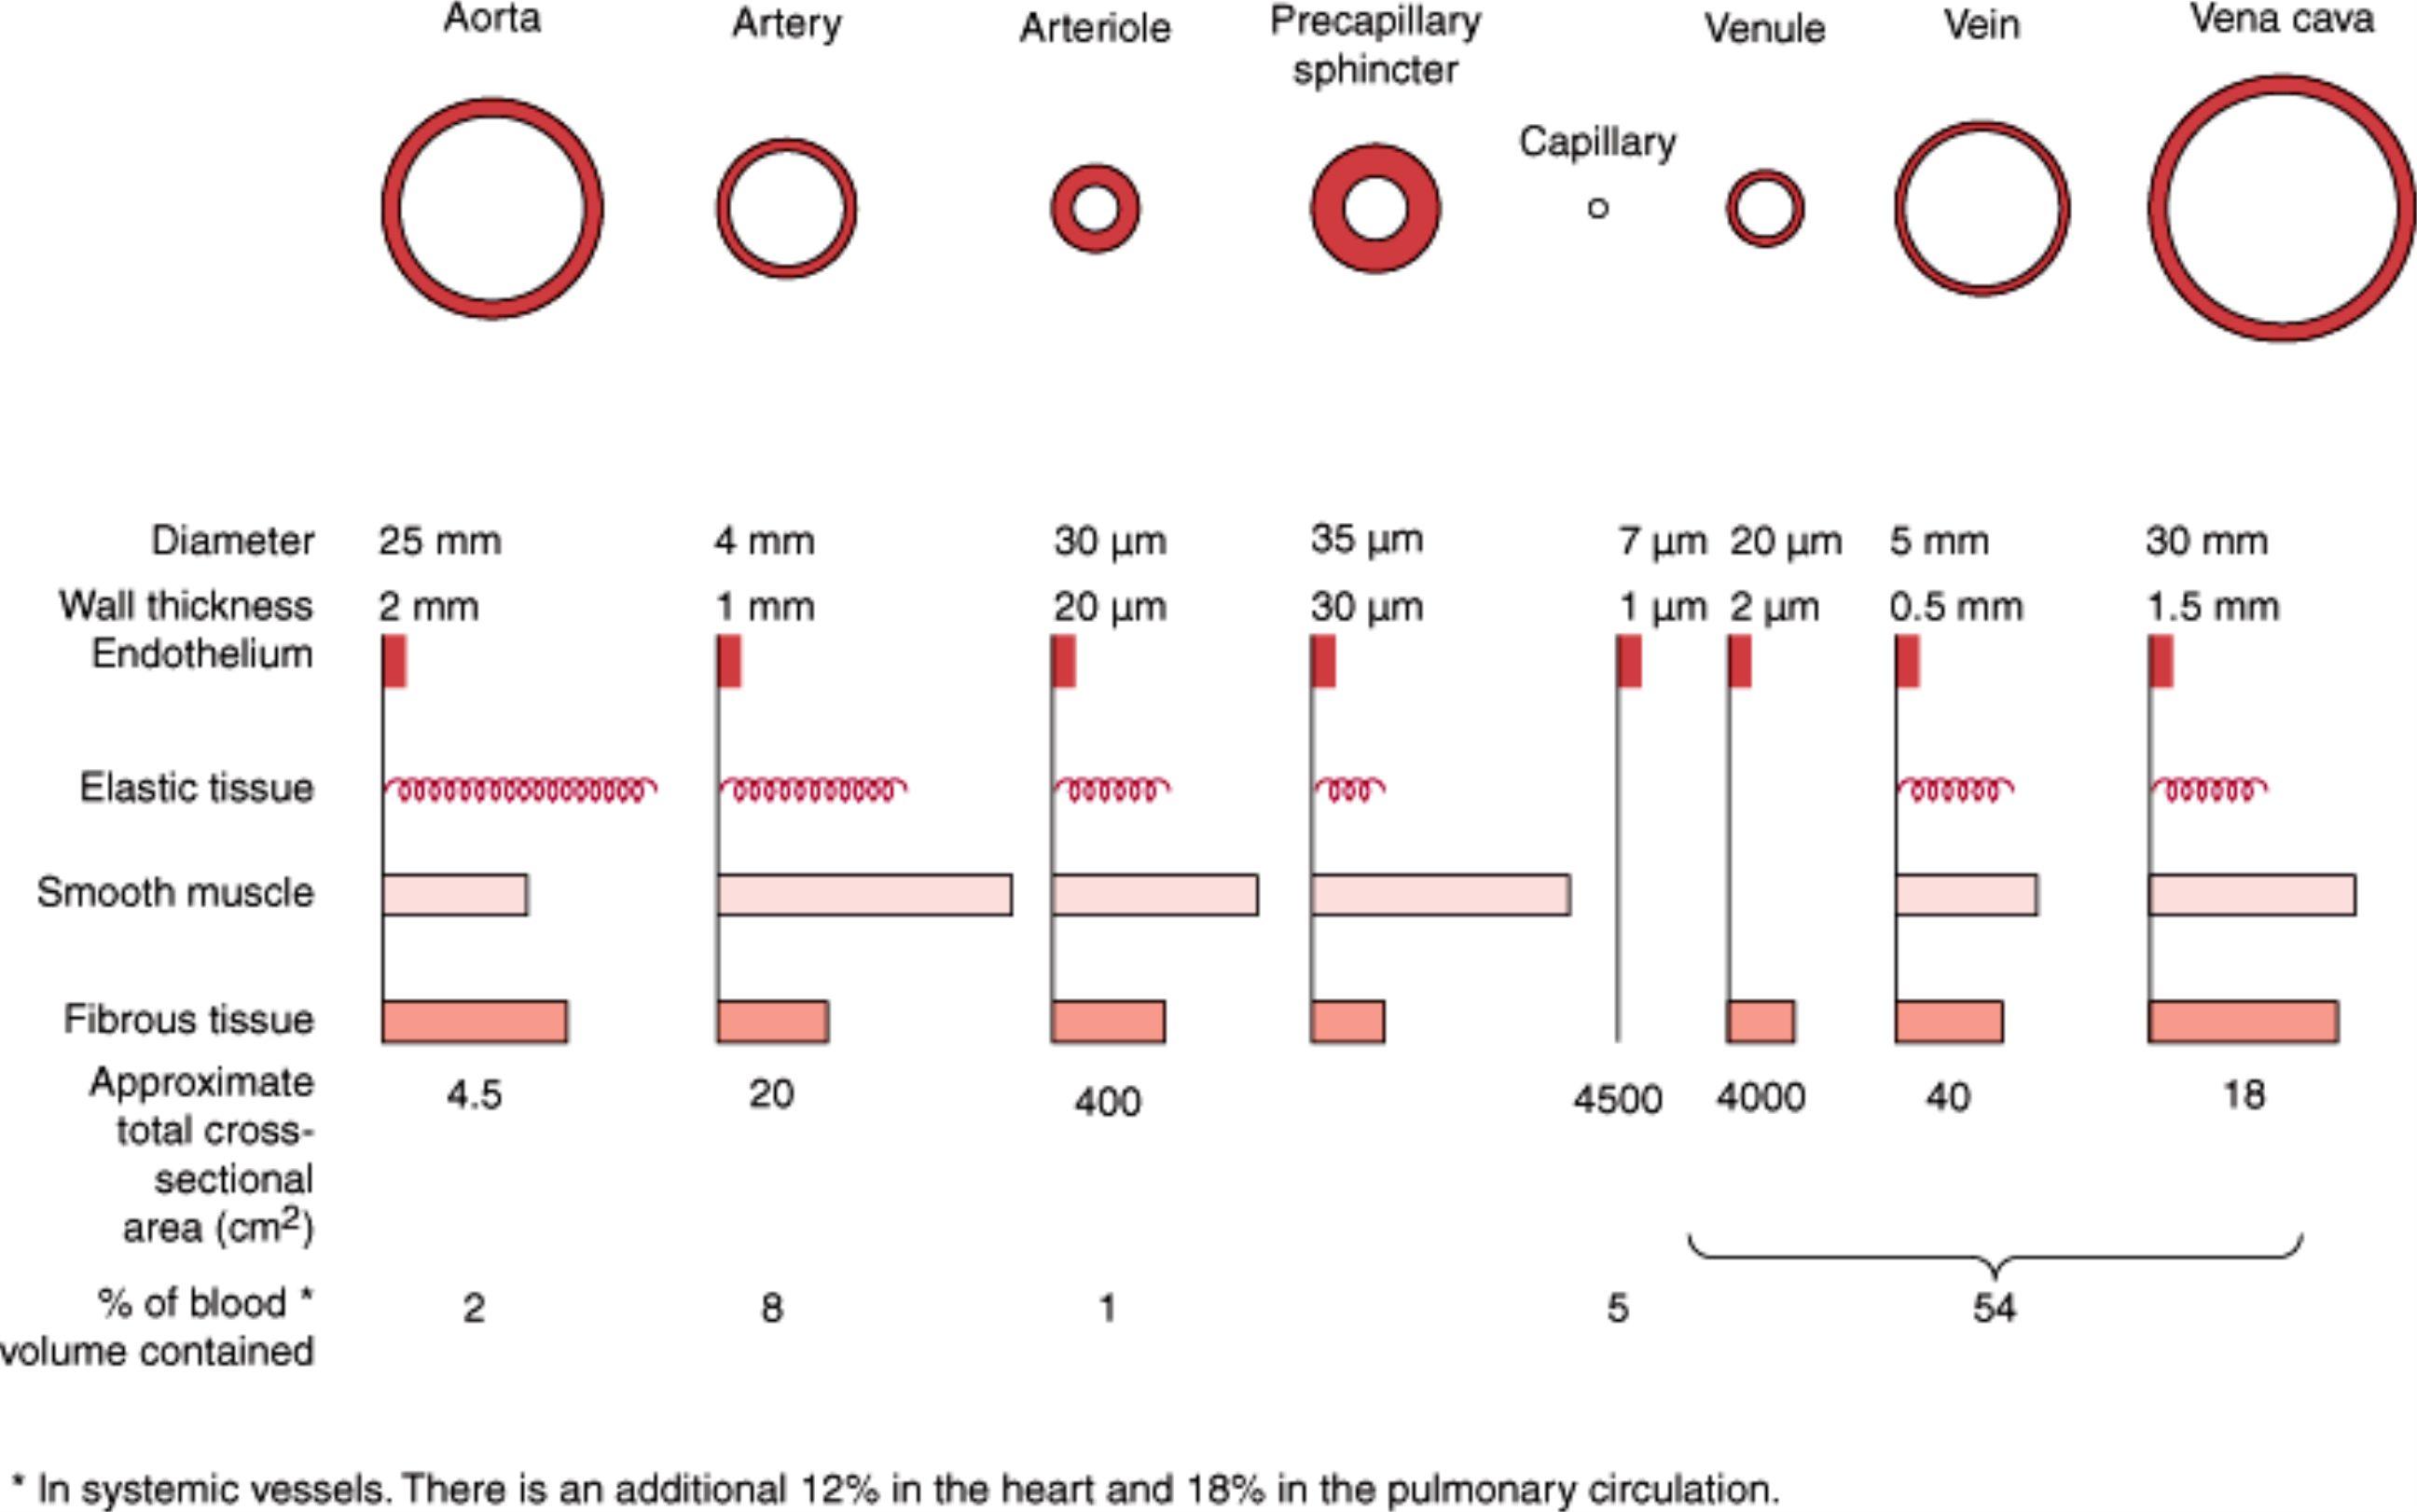
Μονάδα Καρδιαγγειακής Πρόληψης & Έρευνας
Εργαστήριο & Κλινική Παθολογικής Φυσιολογίας
Ιατρικό Τμήμα Σχολής Επιστημών Υγείας
Εθνικό & Καποδιστριακό Πανεπιστήμιο Αθήνας
Παθολογική Φυσιολογία Ι / 2018 - 2019 / Καρδιαγγειακό Σύστημα / Ανατομία, ιστολογία, φυσιολογία
Δομή αγγειακού συστήματος / δομικά χαρακτηριστικά
Burton AC. Physiol Rev., 1954
Χαρακτηριστικά των αγγείων της συστηματικής κυκλοφορίας. Οι επιφάνειες διατομής των αγγείων δεν απεικονίζονται σε κλίμακα, λόγω της τεράστιας διακύμανσης του εύρους τους από την αορτή και τις κοίλες φλέβες στα τριχοειδή αγγεία.
© Αθανάσιος Δ Πρωτογέρου

Slide 15
Μονάδα Καρδιαγγειακής Πρόληψης & Έρευνας
Εργαστήριο & Κλινική Παθολογικής Φυσιολογίας
Ιατρικό Τμήμα Σχολής Επιστημών Υγείας
Εθνικό & Καποδιστριακό Πανεπιστήμιο Αθήνας
Παθολογική Φυσιολογία Ι / 2018 - 2019 / Καρδιαγγειακό Σύστημα / Ανατομία, ιστολογία, φυσιολογία
Δομή αγγειακού συστήματος / δομικά χαρακτηριστικά
/ μικροκυκλοφορία
Burton AC. Physiol Rev., 1954
Χαρακτηριστικά των αγγείων της συστηματικής κυκλοφορίας. Οι επιφάνειες διατομής των αγγείων δεν απεικονόζονται σε κλίμακα, λόγω της τεράστιας διακύμανσης του εύρους τους από την αορτή και τις κοίλες φλέβες στα τριχοειδή αγγεία.
© Αθανάσιος Δ Πρωτογέρου

Slide 16
Μονάδα Καρδιαγγειακής Πρόληψης & Έρευνας
Εργαστήριο & Κλινική Παθολογικής Φυσιολογίας
Ιατρικό Τμήμα Σχολής Επιστημών Υγείας
Εθνικό & Καποδιστριακό Πανεπιστήμιο Αθήνας
Παθολογική Φυσιολογία Ι / 2018 - 2019 / Καρδιαγγειακό Σύστημα / Ανατομία, ιστολογία, φυσιολογία
Δομή αγγειακού συστήματος / δομικά χαρακτηριστικά
/μακροκυκλοφορία
Burton AC. Physiol Rev., 1954
Χαρακτηριστικά των αγγείων της συστηματικής κυκλοφορίας. Οι επιφάνειες διατομής των αγγείων δεν απεικονόζονται σε κλίμακα, λόγω της τεράστιας διακύμανσης του εύρους τους από την αορτή και τις κοίλες φλέβες στα τριχοειδή αγγεία.
© Αθανάσιος Δ Πρωτογέρου

Slide 17
Μονάδα Καρδιαγγειακής Πρόληψης & Έρευνας
Εργαστήριο & Κλινική Παθολογικής Φυσιολογίας
Ιατρικό Τμήμα Σχολής Επιστημών Υγείας
Εθνικό & Καποδιστριακό Πανεπιστήμιο Αθήνας
Παθολογική Φυσιολογία Ι / 2018 - 2019 / Καρδιαγγειακό Σύστημα / Ανατομία, ιστολογία, φυσιολογία
Η φυσιολογική λειτουργία του αγγειακού συστήματος έχει ως κεντρικό στόχο: την ομοιόσταση του οργανισμού
© Αθανάσιος Δ Πρωτογέρου

Slide 18
Μονάδα Καρδιαγγειακής Πρόληψης & Έρευνας
Εργαστήριο & Κλινική Παθολογικής Φυσιολογίας
Ιατρικό Τμήμα Σχολής Επιστημών Υγείας
Εθνικό & Καποδιστριακό Πανεπιστήμιο Αθήνας
Παθολογική Φυσιολογία Ι / 2018 - 2019 / Καρδιαγγειακό Σύστημα / Ανατομία, ιστολογία, φυσιολογία
Η φυσιολογική λειτουργία του αγγειακού συστήματος έχει ως κεντρικό στόχο: την ομοιόσταση του οργανισμού
Διατήρηση ενδοαγγειακής ροής, όγκου και πίεσης
  Θρέψη ιστών μεταφορά «τροφικών ουσιών» - αποβολή «μεταβολιτών»
  (including kidney ultrafiltration)
  Μεταφορά ορμονών (whole body intergration)
Θερμορύθμιση
Συμμετοχή στην άμυνα του οργανισμού
(αιματο-εγκεφαλικός φραγμός, διαμεσολάβηση στην αλληλεπίδραση μεταξύ ξενιστή/τραύματος και της τοπικής/συστηματικής φλεγμονώδους/ ανοσοτροποποιητικής αντίδρασης)
Πήξη – αιμόσταση
Αναπαραγωγή (στυτική λειτουργία)
© Αθανάσιος Δ Πρωτογέρου

Slide 19
Μονάδα Καρδιαγγειακής Πρόληψης & Έρευνας
Εργαστήριο & Κλινική Παθολογικής Φυσιολογίας
Ιατρικό Τμήμα Σχολής Επιστημών Υγείας
Εθνικό & Καποδιστριακό Πανεπιστήμιο Αθήνας
Παθολογική Φυσιολογία Ι / 2018 - 2019 / Καρδιαγγειακό Σύστημα / Ανατομία, ιστολογία, φυσιολογία
Η φυσιολογική λειτουργία του αγγειακού συστήματος έχει ως κεντρικό στόχο:
Αιμοφόρα αγγεία
  Αρτηριακό δίκτυο: μεταφορά αίματος απο την καρδιά στην μικροκυκλοφορία (αρτηρίδια & τριχοειδή)
  Αρτηρίδια & τριχοειδή: ανταλλαγή «τροφικών» συστατικών και «αποβλήτων» αίματος μεταξύ αίματος και ιστών
  Φλεβικό δίκτυο: αποθήκευση & επιστροφή αίματος στην καρδιά
Λεμφαγγεία (και συνοδά όργανα): επαναφορά υγρών από τους διάμεσους ιστούς στα αιμοφόρα αγγεία
© Αθανάσιος Δ Πρωτογέρου

Slide 20
Μονάδα Καρδιαγγειακής Πρόληψης & Έρευνας
Εργαστήριο & Κλινική Παθολογικής Φυσιολογίας
Ιατρικό Τμήμα Σχολής Επιστημών Υγείας
Εθνικό & Καποδιστριακό Πανεπιστήμιο Αθήνας
Παθολογική Φυσιολογία Ι / 2018 - 2019 / Καρδιαγγειακό Σύστημα / Ανατομία, ιστολογία, φυσιολογία
Η φυσιολογική λειτουργία του αγγειακού συστήματος έχει ως κεντρικό στόχο:
  Αρτηρίδια & τριχοειδή: ανταλλαγή «τροφικών» συστατικών και «αποβλήτων» αίματος μεταξύ αίματος και ιστών
Απόδοση οξυγόνου στους ιστούς
Απόδοση γλυκόζης, αμινοξέων, λιπαρών οξέων κλπ.
Παροχέτευση διοξειδίου του άνθρακα
Διατήρηση οξεοβασικής ισοροπίας, συγκέντρωσης ιόντων
Μεταφορά ορμονών
© Αθανάσιος Δ Πρωτογέρου

Slide 21
Μονάδα Καρδιαγγειακής Πρόληψης & Έρευνας
Εργαστήριο & Κλινική Παθολογικής Φυσιολογίας
Ιατρικό Τμήμα Σχολής Επιστημών Υγείας
Εθνικό & Καποδιστριακό Πανεπιστήμιο Αθήνας
Παθολογική Φυσιολογία Ι / 2018 - 2019 / Καρδιαγγειακό Σύστημα / Ανατομία, ιστολογία, φυσιολογία
Η φυσιολογική λειτουργία του αγγειακού συστήματος έχει ως κεντρικό στόχο:
  Αρτηρίδια & τριχοειδή: ανταλλαγή «τροφικών» συστατικών και «αποβλήτων» αίματος μεταξύ αίματος και ιστών
Ειδικές λειτουργίες σε συγκεκριμένα όργανα:
Θερμορύθμιση – δέρμα
Στυτική λειτουργία
© Αθανάσιος Δ Πρωτογέρου

Slide 22
Μονάδα Καρδιαγγειακής Πρόληψης & Έρευνας
Εργαστήριο & Κλινική Παθολογικής Φυσιολογίας
Ιατρικό Τμήμα Σχολής Επιστημών Υγείας
Εθνικό & Καποδιστριακό Πανεπιστήμιο Αθήνας
Παθολογική Φυσιολογία Ι / 2018 - 2019 / Καρδιαγγειακό Σύστημα / Ανατομία, ιστολογία, φυσιολογία
Δομή αγγειακού συστήματος / δομικά χαρακτηριστικά
Burton AC. Physiol Rev., 1954
Χαρακτηριστικά των αγγείων της συστηματικής κυκλοφορίας. Οι επιφάνειες διατομής των αγγείων δεν απεικονόζονται σε κλίμακα, λόγω της τεράστιας διακύμανσης του εύρους τους από την αορτή και τις κοίλες φλέβες στα τριχοειδή αγγεία.
© Αθανάσιος Δ Πρωτογέρου

Slide 23
Μονάδα Καρδιαγγειακής Πρόληψης & Έρευνας
Τμήμα Παθολογικής Φυσιολογίας
Ιατρική Σχολή
Εθνικό & Καποδιστριακό Πανεπιστήμιο Αθήνας
Παθολογική Φυσιολογία Ι / 2017 - 2018 / Καρδιαγγειακό Σύστημα / Ανατομία, ιστολογία, φυσιολογία
Δομή αγγειακού συστήματος / δομικά χαρακτηριστικά
Burton AC. Physiol Rev., 1954
© Αθανάσιος Δ Πρωτογέρου

Slide 24
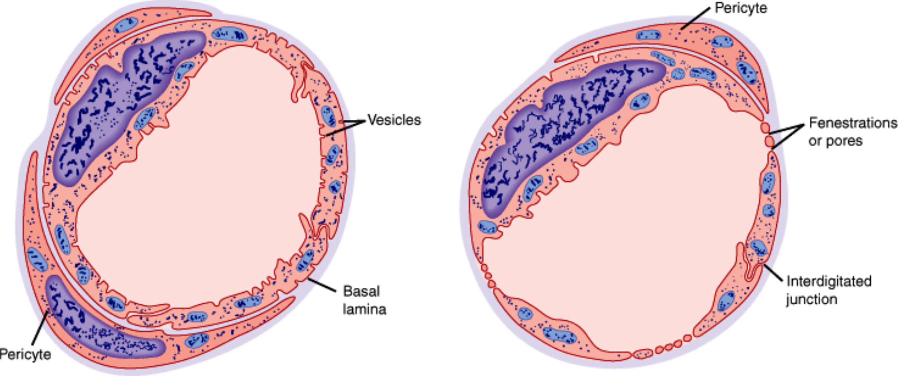
Μονάδα Καρδιαγγειακής Πρόληψης & Έρευνας
Εργαστήριο & Κλινική Παθολογικής Φυσιολογίας
Ιατρικό Τμήμα Σχολής Επιστημών Υγείας
Εθνικό & Καποδιστριακό Πανεπιστήμιο Αθήνας
Παθολογική Φυσιολογία Ι / 2018 - 2019 / Καρδιαγγειακό Σύστημα / Ανατομία, ιστολογία, φυσιολογία
Orbison JL et al. The Peripheral Blood Vessels, 1962
Δομή αγγειακού συστήματος / δομικά χαρακτηριστικά / μικροκυκλοφορία / τριχοειδή
- περικύτταρο
κυστίδια
θυρίδες ή πόροι
βασικός υμένας
σύνδεση
συναρμογής
περικύτταρο
Εγκάρσιες διατομές τριχοειδών. Αριστερά: συνεχής τύπος τριχοειδούς. Δεξιά: θυριδωτός τύπος τριχοειδούς
© Αθανάσιος Δ Πρωτογέρου

Slide 25
Μονάδα Καρδιαγγειακής Πρόληψης & Έρευνας
Εργαστήριο & Κλινική Παθολογικής Φυσιολογίας
Ιατρικό Τμήμα Σχολής Επιστημών Υγείας
Εθνικό & Καποδιστριακό Πανεπιστήμιο Αθήνας
Παθολογική Φυσιολογία Ι / 2018 - 2019 / Καρδιαγγειακό Σύστημα / Ανατομία, ιστολογία, φυσιολογία
Orbison JL et al. The Peripheral Blood Vessels, 1962
Δομή αγγειακού συστήματος / δομικά χαρακτηριστικά / μικροκυκλοφορία / τριχοειδή
- περικύτταρο
10 nm
κυστίδια
600 nm
θυρίδες ή πόροι
βασικός υμένας
σύνδεση
συναρμογής
περικύτταρο
Εγκάρσιες διατομές τριχοειδών. Αριστερά: συνεχής τύπος τριχοειδούς. Δεξιά: θυριδωτός τύπος τριχοειδούς
© Αθανάσιος Δ Πρωτογέρου

Slide 26
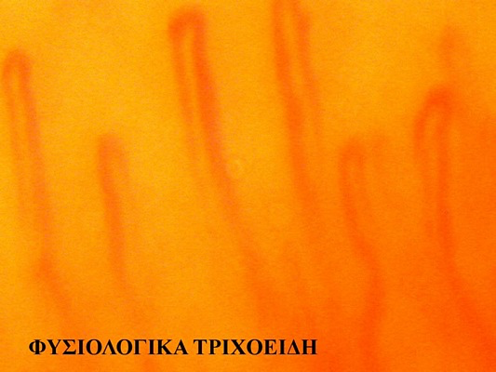
Μονάδα Καρδιαγγειακής Πρόληψης & Έρευνας
Εργαστήριο & Κλινική Παθολογικής Φυσιολογίας
Ιατρικό Τμήμα Σχολής Επιστημών Υγείας
Εθνικό & Καποδιστριακό Πανεπιστήμιο Αθήνας
Παθολογική Φυσιολογία Ι / 2018 - 2019 / Καρδιαγγειακό Σύστημα / Ανατομία, ιστολογία, φυσιολογία
Orbison JL et al. The Peripheral Blood Vessels, 1962
Δομή αγγειακού συστήματος / δομικά χαρακτηριστικά / μικροκυκλοφορία / τριχοειδή / τριχοειδοσκόπηση
Φυσιολογικά τριχοειδή
© Αθανάσιος Δ Πρωτογέρου

Slide 27
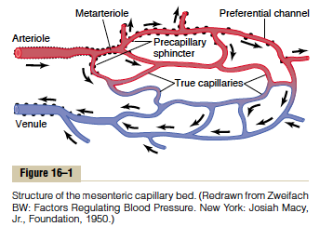
Μονάδα Καρδιαγγειακής Πρόληψης & Έρευνας
Εργαστήριο & Κλινική Παθολογικής Φυσιολογίας
Ιατρικό Τμήμα Σχολής Επιστημών Υγείας
Εθνικό & Καποδιστριακό Πανεπιστήμιο Αθήνας
Παθολογική Φυσιολογία Ι / 2018 - 2019 / Καρδιαγγειακό Σύστημα / Ανατομία, ιστολογία, φυσιολογία
Guyton and Hall. Textbook of medical physiology 11th ed. 2006
  Φυσιολογική λειτουργία τριχοειδών & δυναμική ισορροπία τριχοειδικού δικτύου
© Αθανάσιος Δ Πρωτογέρου

Slide 28
Μονάδα Καρδιαγγειακής Πρόληψης & Έρευνας
Εργαστήριο & Κλινική Παθολογικής Φυσιολογίας
Ιατρικό Τμήμα Σχολής Επιστημών Υγείας
Εθνικό & Καποδιστριακό Πανεπιστήμιο Αθήνας
Παθολογική Φυσιολογία Ι / 2018 - 2019 / Καρδιαγγειακό Σύστημα / Ανατομία, ιστολογία, φυσιολογία
Orbison JL et al. The Peripheral Blood Vessels, 1962
Δομή αγγειακού συστήματος / δομικά χαρακτηριστικά / μικροκυκλοφορία / τριχοειδή / τριχοειδοσκόπηση
Φυσιολογικά τριχοειδή
© Αθανάσιος Δ Πρωτογέρου

Slide 29
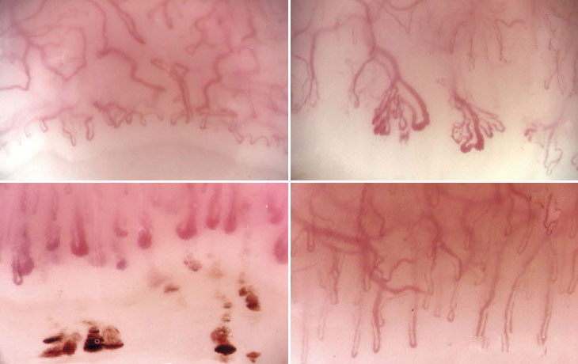
Μονάδα Καρδιαγγειακής Πρόληψης & Έρευνας
Εργαστήριο & Κλινική Παθολογικής Φυσιολογίας
Ιατρικό Τμήμα Σχολής Επιστημών Υγείας
Εθνικό & Καποδιστριακό Πανεπιστήμιο Αθήνας
Παθολογική Φυσιολογία Ι / 2018 - 2019 / Καρδιαγγειακό Σύστημα / Ανατομία, ιστολογία, φυσιολογία
Orbison JL et al. The Peripheral Blood Vessels, 1962
Δομή αγγειακού συστήματος / δομικά χαρακτηριστικά / μικροκυκλοφορία / τριχοειδή / τριχοειδοσκόπηση
Φυσιολογικά τριχοειδή
Τριχοειδή σε ασθενή με συστηματική σκλήρυνση
© Αθανάσιος Δ Πρωτογέρου

Slide 30
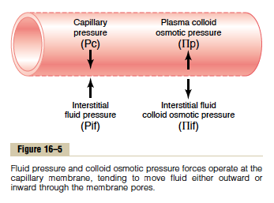
Μονάδα Καρδιαγγειακής Πρόληψης & Έρευνας
Εργαστήριο & Κλινική Παθολογικής Φυσιολογίας
Ιατρικό Τμήμα Σχολής Επιστημών Υγείας
Εθνικό & Καποδιστριακό Πανεπιστήμιο Αθήνας
Παθολογική Φυσιολογία Ι / 2018 - 2019 / Καρδιαγγειακό Σύστημα / Ανατομία, ιστολογία, φυσιολογία
Guyton and Hall. Textbook of medical physiology 11th ed. 2006
  Η φυσιολογική λειτουργία τριχοειδών εξυπηρετεί την: ανταλλαγή «τροφικών» συστατικών και «αποβλήτων» μεταξύ αίματος και ιστών
© Αθανάσιος Δ Πρωτογέρου

Slide 31
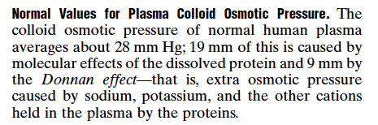
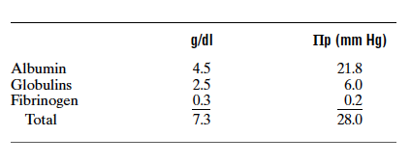
Μονάδα Καρδιαγγειακής Πρόληψης & Έρευνας
Εργαστήριο & Κλινική Παθολογικής Φυσιολογίας
Ιατρικό Τμήμα Σχολής Επιστημών Υγείας
Εθνικό & Καποδιστριακό Πανεπιστήμιο Αθήνας
Παθολογική Φυσιολογία Ι / 2018 - 2019 / Καρδιαγγειακό Σύστημα / Ανατομία, ιστολογία, φυσιολογία
Guyton and Hall. Textbook of medical physiology 11th ed. 2006
  Η φυσιολογική λειτουργία τριχοειδών εξυπηρετεί την: ανταλλαγή «τροφικών» συστατικών και «αποβλήτων» μεταξύ αίματος και ιστών
© Αθανάσιος Δ Πρωτογέρου

Slide 32
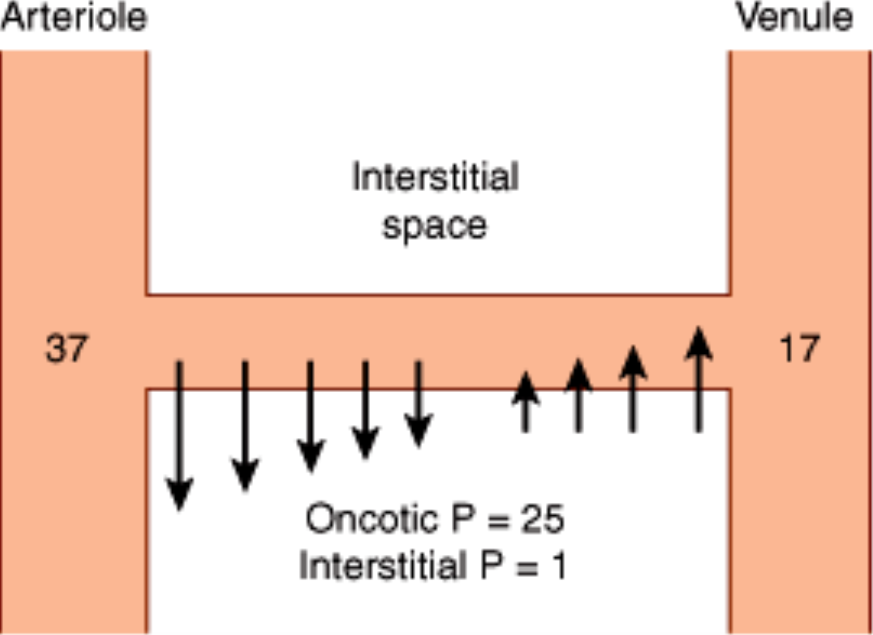
Μονάδα Καρδιαγγειακής Πρόληψης & Έρευνας
Εργαστήριο & Κλινική Παθολογικής Φυσιολογίας
Ιατρικό Τμήμα Σχολής Επιστημών Υγείας
Εθνικό & Καποδιστριακό Πανεπιστήμιο Αθήνας
Παθολογική Φυσιολογία Ι / 2018 - 2019 / Καρδιαγγειακό Σύστημα / Ανατομία, ιστολογία, φυσιολογία
Ganong WF. Review of Medical Physiology, 1997
  Η φυσιολογική λειτουργία τριχοειδών εξυπηρετεί την: ανταλλαγή «τροφικών» συστατικών και «αποβλήτων» αίματος μεταξύ αίματος και ιστών
Σχηματική αναπαράσταση της κλίσης πίεσης (Π) εκατέρωθεν του τοιχώματος ενός μυϊκού τριχοειδούς. Οι αριθμοί στο αρτηριακό και στο φλεβικό άκρο του τριχοειδούς αντιστοιχούν στις υδροστατικές πιέσεις σε mmHg στις αντίστοιχες θέσεις. Τα βέλη δείχνουν κατά προσέγγιση το μέγεθος και την κατεύθυνση της αιματικής ροής. Interstitial space: διάμεσος ή μεσοκυττάριος χώρος/διάστημα, ιnterstitial P: πίεση διάμεσου ή μεσοκυττάριου χώρου/διαστήματος, oncotic P: ογκωτική πίεση, arteriole: αρτηρίδιο, venule: φλεβίδιο.
© Αθανάσιος Δ Πρωτογέρου

Slide 33
Μονάδα Καρδιαγγειακής Πρόληψης & Έρευνας
Εργαστήριο & Κλινική Παθολογικής Φυσιολογίας
Ιατρικό Τμήμα Σχολής Επιστημών Υγείας
Εθνικό & Καποδιστριακό Πανεπιστήμιο Αθήνας
Παθολογική Φυσιολογία Ι / 2018 - 2019 / Καρδιαγγειακό Σύστημα / Ανατομία, ιστολογία, φυσιολογία
Ganong WF. Review of Medical Physiology, 1997
  Η φυσιολογική λειτουργία τριχοειδών εξυπηρετεί την: ανταλλαγή «τροφικών» συστατικών και «αποβλήτων» αίματος μεταξύ αίματος και ιστών
37 - 25 - 1 = 11 mmHg
17 - 25 - 1 = -9 mmHg
Σχηματική αναπαράσταση της κλίσης πίεσης (Π) εκατέρωθεν του τοιχώματος ενός μυϊκού τριχοειδούς. Οι αριθμοί στο αρτηριακό και στο φλεβικό άκρο του τριχοειδούς αντιστοιχούν στις υδροστατικές πιέσεις σε mmHg στις αντίστοιχες θέσεις. Τα βέλη δείχνουν κατά προσέγγιση το μέγεθος και την κατεύθυνση της αιματικής ροής. Interstitial space: διάμεσος ή μεσοκυττάριος χώρος/διάστημα, ιnterstitial P: πίεση διάμεσου ή μεσοκυττάριου χώρου/διαστήματος, oncotic P: ογκωτική πίεση, arteriole: αρτηρίδιο, venule: φλεβίδιο.
© Αθανάσιος Δ Πρωτογέρου

Slide 34
Μονάδα Καρδιαγγειακής Πρόληψης & Έρευνας
Εργαστήριο & Κλινική Παθολογικής Φυσιολογίας
Ιατρικό Τμήμα Σχολής Επιστημών Υγείας
Εθνικό & Καποδιστριακό Πανεπιστήμιο Αθήνας
Παθολογική Φυσιολογία Ι / 2018 - 2019 / Καρδιαγγειακό Σύστημα / Ανατομία, ιστολογία, φυσιολογία
Η φυσιολογική λειτουργία του αγγειακού συστήματος έχει ως κεντρικό στόχο:
Αιμοφόρα αγγεία
  Αρτηριακό δίκτυο: μεταφορά αίματος απο την καρδιά στην μικροκυκλοφορία (αρτηρίδια & τριχοειδή)
  Αρτηρίδια & τριχοειδή: ανταλλαγή «τροφικών» συστατικών και «αποβλήτων» αίματος μεταξύ αίματος και ιστών
  Φλεβικό δίκτυο: αποθήκευση & επιστροφή αίματος στην καρδιά
Λεμφαγγεία (και συνοδά όργανα): επαναφορά υγρών από τους διάμεσους ιστούς στα αιμοφόρα αγγεία
© Αθανάσιος Δ Πρωτογέρου

Slide 35
Μονάδα Καρδιαγγειακής Πρόληψης & Έρευνας
Εργαστήριο & Κλινική Παθολογικής Φυσιολογίας
Ιατρικό Τμήμα Σχολής Επιστημών Υγείας
Εθνικό & Καποδιστριακό Πανεπιστήμιο Αθήνας
Παθολογική Φυσιολογία Ι / 2018 - 2019 / Καρδιαγγειακό Σύστημα / Ανατομία, ιστολογία, φυσιολογία
Φυσιολογική λειτουργία αρτηριών: μεταφορά αίματος
ΡΟΗ ΑΙΜΑΤΟΣ
Όγκος αίματος που ρέει μέσα από τη διατομή ενός αγγείου στη μονάδα
του χρόνου (ml/min)
ΠΙΕΣΗ ΑΙΜΑΤΟΣ
Πίεση: η δύναμη που ασκείται από το αίμα στα τοιχώματα των αγγείων
(δύναμη ανά μονάδα επιφανείας)(mmHg)
© Αθανάσιος Δ Πρωτογέρου

Slide 36
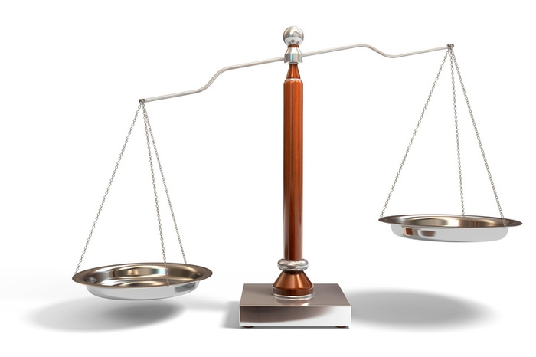
Μονάδα Καρδιαγγειακής Πρόληψης & Έρευνας
Εργαστήριο & Κλινική Παθολογικής Φυσιολογίας
Ιατρικό Τμήμα Σχολής Επιστημών Υγείας
Εθνικό & Καποδιστριακό Πανεπιστήμιο Αθήνας
Παθολογική Φυσιολογία Ι / 2018 - 2019 / Καρδιαγγειακό Σύστημα / Ανατομία, ιστολογία, φυσιολογία
Φυσιολογική λειτουργία αρτηριών: μεταφορά αίματος
ΡΟΗ ΑΙΜΑΤΟΣ
ΠΙΕΣΗ ΑΙΜΑΤΟΣ
© Αθανάσιος Δ Πρωτογέρου

Slide 37
Μονάδα Καρδιαγγειακής Πρόληψης & Έρευνας
Εργαστήριο & Κλινική Παθολογικής Φυσιολογίας
Ιατρικό Τμήμα Σχολής Επιστημών Υγείας
Εθνικό & Καποδιστριακό Πανεπιστήμιο Αθήνας
Παθολογική Φυσιολογία Ι / 2018 - 2019 / Καρδιαγγειακό Σύστημα / Ανατομία, ιστολογία, φυσιολογία
Φυσιολογική λειτουργία αρτηριών: μεταφορά αίματος
ΠΙΕΣΗ ΑΙΜΑΤΟΣ
ΡΟΗ ΑΙΜΑΤΟΣ
© Αθανάσιος Δ Πρωτογέρου

Slide 38
Μονάδα Καρδιαγγειακής Πρόληψης & Έρευνας
Εργαστήριο & Κλινική Παθολογικής Φυσιολογίας
Ιατρικό Τμήμα Σχολής Επιστημών Υγείας
Εθνικό & Καποδιστριακό Πανεπιστήμιο Αθήνας
Παθολογική Φυσιολογία Ι / 2018 - 2019 / Καρδιαγγειακό Σύστημα / Ανατομία, ιστολογία, φυσιολογία
Δομή αγγειακού συστήματος / δομικά χαρακτηριστικά
Burton AC. Physiol Rev., 1954
Χαρακτηριστικά των αγγείων της συστηματικής κυκλοφορίας. Οι επιφάνειες διατομής των αγγείων δεν απεικονίζονται σε κλίμακα, λόγω της τεράστιας διακύμανσης του εύρους τους από την αορτή και τις κοίλες φλέβες στα τριχοειδή αγγεία.
© Αθανάσιος Δ Πρωτογέρου

Slide 39
Μονάδα Καρδιαγγειακής Πρόληψης & Έρευνας
Εργαστήριο & Κλινική Παθολογικής Φυσιολογίας
Ιατρικό Τμήμα Σχολής Επιστημών Υγείας
Εθνικό & Καποδιστριακό Πανεπιστήμιο Αθήνας
Παθολογική Φυσιολογία Ι / 2018 - 2019 / Καρδιαγγειακό Σύστημα / Ανατομία, ιστολογία, φυσιολογία
Δομή αγγειακού συστήματος / δομικά χαρακτηριστικά
Burton AC. Physiol Rev., 1954
Conduit arteries: e.g. brachial and radial arteries
Aρτηρίες αγωγοί: π.χ. βραχιόνιος αρτηρία και κερκιδική αρτηρία
© Αθανάσιος Δ Πρωτογέρου

Slide 40
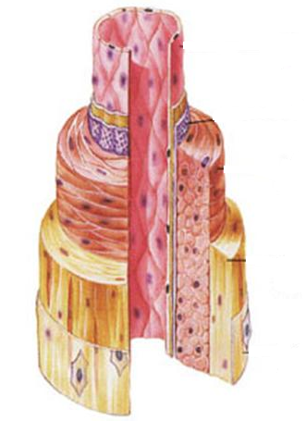
Μονάδα Καρδιαγγειακής Πρόληψης & Έρευνας
Εργαστήριο & Κλινική Παθολογικής Φυσιολογίας
Ιατρικό Τμήμα Σχολής Επιστημών Υγείας
Εθνικό & Καποδιστριακό Πανεπιστήμιο Αθήνας
Παθολογική Φυσιολογία Ι / 2018 - 2019 / Καρδιαγγειακό Σύστημα / Ανατομία, ιστολογία, φυσιολογία
Δομή αγγειακού συστήματος / δομικά χαρακτηριστικά
Έσω χιτώνας:
ενδοθήλιο
Έσω ελαστικό πέταλο
Internal elastic lamina
Μέσος χιτώνας:
λεία μυϊκά κύτταρα &
ελαστίνη & κολλαγόνο
Έξω ελαστικό πέταλο
External elastic lamina
Έξω χιτώνας:
Συνδετικός ιστός
© Αθανάσιος Δ Πρωτογέρου

Slide 41
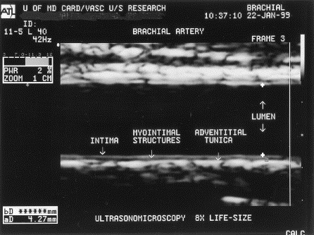
Μονάδα Καρδιαγγειακής Πρόληψης & Έρευνας
Εργαστήριο & Κλινική Παθολογικής Φυσιολογίας
Ιατρικό Τμήμα Σχολής Επιστημών Υγείας
Εθνικό & Καποδιστριακό Πανεπιστήμιο Αθήνας
Παθολογική Φυσιολογία Ι / 2018 - 2019 / Καρδιαγγειακό Σύστημα / Ανατομία, ιστολογία, φυσιολογία
Δομή αγγειακού συστήματος / δομικά χαρακτηριστικά & απεικόνιση
περίπου 4mm
© Αθανάσιος Δ Πρωτογέρου

Slide 42
Μονάδα Καρδιαγγειακής Πρόληψης & Έρευνας
Εργαστήριο & Κλινική Παθολογικής Φυσιολογίας
Ιατρικό Τμήμα Σχολής Επιστημών Υγείας
Εθνικό & Καποδιστριακό Πανεπιστήμιο Αθήνας
Παθολογική Φυσιολογία Ι / 2018 - 2019 / Καρδιαγγειακό Σύστημα / Ανατομία, ιστολογία, φυσιολογία
Δομή αγγειακού συστήματος / δομικά χαρακτηριστικά & απεικόνιση
© Αθανάσιος Δ Πρωτογέρου

Slide 43
Μονάδα Καρδιαγγειακής Πρόληψης & Έρευνας
Εργαστήριο & Κλινική Παθολογικής Φυσιολογίας
Ιατρικό Τμήμα Σχολής Επιστημών Υγείας
Εθνικό & Καποδιστριακό Πανεπιστήμιο Αθήνας
Παθολογική Φυσιολογία Ι / 2018 - 2019 / Καρδιαγγειακό Σύστημα / Ανατομία, ιστολογία, φυσιολογία
Φυσιολογική λειτουργία αγγειακού συστήματος
Πρόβλημα 1^{ο}
Το τοίχωμα των τριχοειδών είναι ευάλωτο στην υψηλή ενδοαυλική πίεση
Εγκάρσιες διατομές τριχοειδών. Αριστερά: συνεχής τύπος τριχοειδούς. Δεξιά: θυριδωτός τύπος τριχοειδούς.
© Αθανάσιος Δ Πρωτογέρου

Slide 44
Μονάδα Καρδιαγγειακής Πρόληψης & Έρευνας
Εργαστήριο & Κλινική Παθολογικής Φυσιολογίας
Ιατρικό Τμήμα Σχολής Επιστημών Υγείας
Εθνικό & Καποδιστριακό Πανεπιστήμιο Αθήνας
Παθολογική Φυσιολογία Ι / 2018 - 2019 / Καρδιαγγειακό Σύστημα / Ανατομία, ιστολογία, φυσιολογία
Φυσιολογική λειτουργία αγγειακού συστήματος
Πρόβλημα 2^{ο}
Η καρδιά λειτουργεί ως αντλία που δημιουργεί ΑΣΥΝΕΧΗ (διακοπτόμενη) και παλμική ροή
© Αθανάσιος Δ Πρωτογέρου

Slide 45
Μονάδα Καρδιαγγειακής Πρόληψης & Έρευνας
Εργαστήριο & Κλινική Παθολογικής Φυσιολογίας
Ιατρικό Τμήμα Σχολής Επιστημών Υγείας
Εθνικό & Καποδιστριακό Πανεπιστήμιο Αθήνας
Παθολογική Φυσιολογία Ι / 2018 - 2019 / Καρδιαγγειακό Σύστημα / Ανατομία, ιστολογία, φυσιολογία
Η φυσιολογική λειτουργία του αγγειακού συστήματος έχει ως κεντρικό στόχο:
Αιμοφόρα αγγεία
  Αρτηριακό δίκτυο: μεταφορά αίματος απο την καρδιά στα τριχοειδή με τέτοιο τρόπο ώστε:
  να μην ΒΛΑΠΤΟΝΤΑΙ τα ευάλωτα τριχοειδή από υψηλές πιέσεις
  να είναι εφικτή η ΣΥΝΕΧΗΣ ροή για την τροφοδοσία των ιστών
© Αθανάσιος Δ Πρωτογέρου

Slide 46
Μονάδα Καρδιαγγειακής Πρόληψης & Έρευνας
Εργαστήριο & Κλινική Παθολογικής Φυσιολογίας
Ιατρικό Τμήμα Σχολής Επιστημών Υγείας
Εθνικό & Καποδιστριακό Πανεπιστήμιο Αθήνας
Παθολογική Φυσιολογία Ι / 2018 - 2019 / Καρδιαγγειακό Σύστημα / Ανατομία, ιστολογία, φυσιολογία
Φυσιολογική λειτουργία αγγειακού συστήματος
Πρόβλημα 1^{ο}
Το τοίχωμα των τριχοειδών είναι ευάλωτο στην υψηλή ενδοαυλική πίεση
Εγκάρσιες διατομές τριχοειδών. Αριστερά: συνεχής ΄τυπος τριχοειδούς. Δεξιά: θυριδωτός τύπος τριχοειδούς.
«Λύσεις»
1. Νόμος του Laplace (η μικρή διάμετρος των τριχοειδών)
2. Νόμος του Poiseuille (oι περιφερικές αντιστάσεις μικρών αρτηριών &
αρτηριδίων - arterioles)
© Αθανάσιος Δ Πρωτογέρου

Slide 47
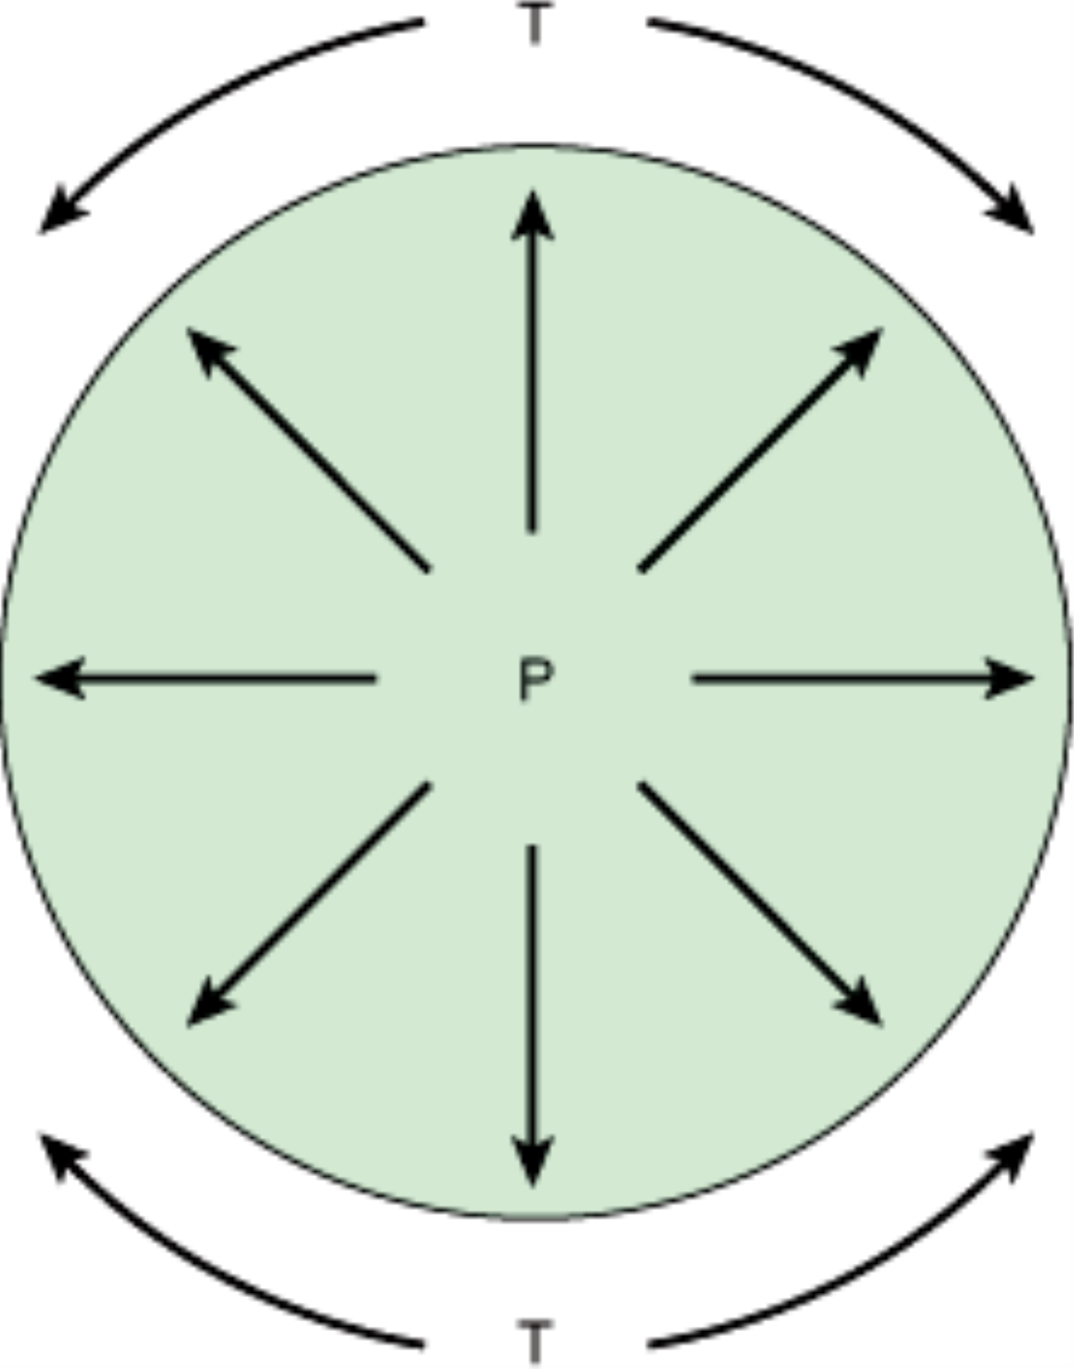
Μονάδα Καρδιαγγειακής Πρόληψης & Έρευνας
Εργαστήριο & Κλινική Παθολογικής Φυσιολογίας
Ιατρικό Τμήμα Σχολής Επιστημών Υγείας
Εθνικό & Καποδιστριακό Πανεπιστήμιο Αθήνας
Παθολογική Φυσιολογία Ι / 2018 - 2019 / Καρδιαγγειακό Σύστημα / Ανατομία, ιστολογία, φυσιολογία
Ganong WF. Review of Medical Physiology, 1997
Νόμος του Laplace
(προσαρμοσμένος για αγγεία)
P=T/r ή Τ=P*r
Τάση (tension, T) τοιχωμάτων
(τάση: η δύναμη που ασκείται ανά μονάδα επιφάνειας)
Διατοιχωματική πίεση (transmural pressure, P) διάτασης
Ακτίνα (radius, r)
© Αθανάσιος Δ Πρωτογέρου

Slide 48
Μονάδα Καρδιαγγειακής Πρόληψης & Έρευνας
Εργαστήριο & Κλινική Παθολογικής Φυσιολογίας
Ιατρικό Τμήμα Σχολής Επιστημών Υγείας
Εθνικό & Καποδιστριακό Πανεπιστήμιο Αθήνας
Παθολογική Φυσιολογία Ι / 2018 - 2019 / Καρδιαγγειακό Σύστημα / Ανατομία, ιστολογία, φυσιολογία
Ganong WF. Review of Medical Physiology, 1997
Νόμος του Laplace
(προσαρμοσμένος για αγγεία)
P=T/r ή Τ=P*r
Τάση (tension, T) τοιχωμάτων
(τάση: η δύναμη που ασκείται ανά μονάδα επιφάνειας)
Διατοιχωματική πίεση (transmural pressure, P) διάτασης
Ακτίνα (radius, r)
σταθερή
© Αθανάσιος Δ Πρωτογέρου

Slide 49
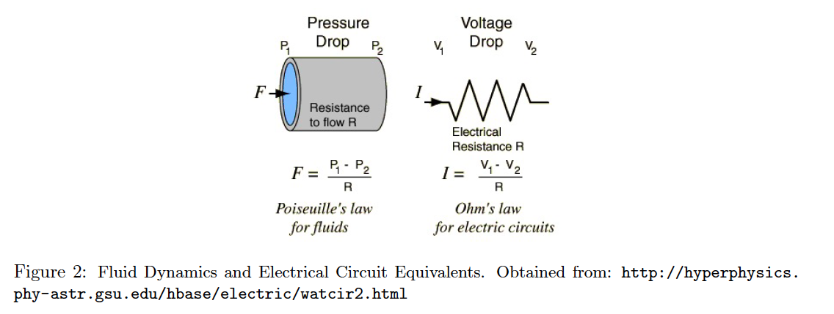
Μονάδα Καρδιαγγειακής Πρόληψης & Έρευνας
Εργαστήριο & Κλινική Παθολογικής Φυσιολογίας
Ιατρικό Τμήμα Σχολής Επιστημών Υγείας
Εθνικό & Καποδιστριακό Πανεπιστήμιο Αθήνας
Παθολογική Φυσιολογία Ι / 2018 - 2019 / Καρδιαγγειακό Σύστημα / Ανατομία, ιστολογία, φυσιολογία
Νόμος του Poiseuille Νόμος του Ohm
Περιγραφή της ροής σ’ ένα άκαμπτο υδραυλικό σύστημα
F (flow) = ροή
P (pressure ) = πίεση
R (resistance) = αντίσταση
I (current) = ροή
V (voltage) = πίεση
R (resistance) = αντίσταση
© Αθανάσιος Δ Πρωτογέρου

Slide 50
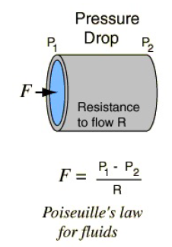
Μονάδα Καρδιαγγειακής Πρόληψης & Έρευνας
Εργαστήριο & Κλινική Παθολογικής Φυσιολογίας
Ιατρικό Τμήμα Σχολής Επιστημών Υγείας
Εθνικό & Καποδιστριακό Πανεπιστήμιο Αθήνας
Παθολογική Φυσιολογία Ι / 2018 - 2019 / Καρδιαγγειακό Σύστημα / Ανατομία, ιστολογία, φυσιολογία
Νόμος του Poiseuille - Hagen
F = (P1-P2) x (π/8) x (1/η) x (r⁴/L )
F (flow) = ροή
P (pressure ) = πίεση
L (length) = μήκος
r = ακτίνα
η = γλοιότητα
R= 8ηL/πr⁴
R (resistance) = αντίσταση
F (flow) = ροή
P (pressure ) = πίεση
R (resistance) = αντίσταση
© Αθανάσιος Δ Πρωτογέρου

Slide 51
Μονάδα Καρδιαγγειακής Πρόληψης & Έρευνας
Εργαστήριο & Κλινική Παθολογικής Φυσιολογίας
Ιατρικό Τμήμα Σχολής Επιστημών Υγείας
Εθνικό & Καποδιστριακό Πανεπιστήμιο Αθήνας
Παθολογική Φυσιολογία Ι / 2018 - 2019 / Καρδιαγγειακό Σύστημα / Ανατομία, ιστολογία, φυσιολογία
Δομή αγγειακού συστήματος / δομικά χαρακτηριστικά
Burton AC. Physiol Rev., 1954
Χαρακτηριστικά των αγγείων της συστηματικής κυκλοφορίας. Οι επιφάνειες διατομής των αγγείων δεν απεικονόζονται σε κλίμακα, λόγω της τεράστιας διακύμανσης του εύρους τους από την αορτή και τις κοίλες φλέβες στα τριχοειδή αγγεία.
© Αθανάσιος Δ Πρωτογέρου

Slide 52
Μονάδα Καρδιαγγειακής Πρόληψης & Έρευνας
Εργαστήριο & Κλινική Παθολογικής Φυσιολογίας
Ιατρικό Τμήμα Σχολής Επιστημών Υγείας
Εθνικό & Καποδιστριακό Πανεπιστήμιο Αθήνας
Παθολογική Φυσιολογία Ι / 2018 - 2019 / Καρδιαγγειακό Σύστημα / Ανατομία, ιστολογία, φυσιολογία
Δομή αγγειακού συστήματος / δομικά χαρακτηριστικά
Burton AC. Physiol Rev., 1954
Resistance arteries
Aρτηρίες αντίστασης
© Αθανάσιος Δ Πρωτογέρου

Slide 53
Μονάδα Καρδιαγγειακής Πρόληψης & Έρευνας
Εργαστήριο & Κλινική Παθολογικής Φυσιολογίας
Ιατρικό Τμήμα Σχολής Επιστημών Υγείας
Εθνικό & Καποδιστριακό Πανεπιστήμιο Αθήνας
Παθολογική Φυσιολογία Ι / 2018 - 2019 / Καρδιαγγειακό Σύστημα / Ανατομία, ιστολογία, φυσιολογία
Δομή αγγειακού συστήματος / δομικά χαρακτηριστικά
Burton AC. Physiol Rev., 1954
Resistance arteries
Aρτηρίες αντίστασης
Ο όρος «αρτηρίες αντίστασης»
είναι λειτουργικός. Δηλαδή οι αρτηρίες αυτές δεν ορίζονται με κριτήριο τη διάμετρο τους
αλλά την ικανότητα τους να μεταβάλλουν τη διάμετρο τους και με αυτό τον τρόπο
να αυξάνουν την αντίσταση.
© Αθανάσιος Δ Πρωτογέρου

Slide 54
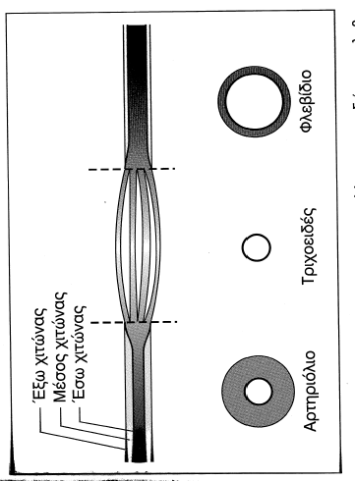
Μονάδα Καρδιαγγειακής Πρόληψης & Έρευνας
Εργαστήριο & Κλινική Παθολογικής Φυσιολογίας
Ιατρικό Τμήμα Σχολής Επιστημών Υγείας
Εθνικό & Καποδιστριακό Πανεπιστήμιο Αθήνας
Παθολογική Φυσιολογία Ι / 2018 - 2019 / Καρδιαγγειακό Σύστημα / Ανατομία, ιστολογία, φυσιολογία
Heart MN & Loeffler AG. Παθοφυσιολογία Νόσων, 2014
© Αθανάσιος Δ Πρωτογέρου

Slide 55
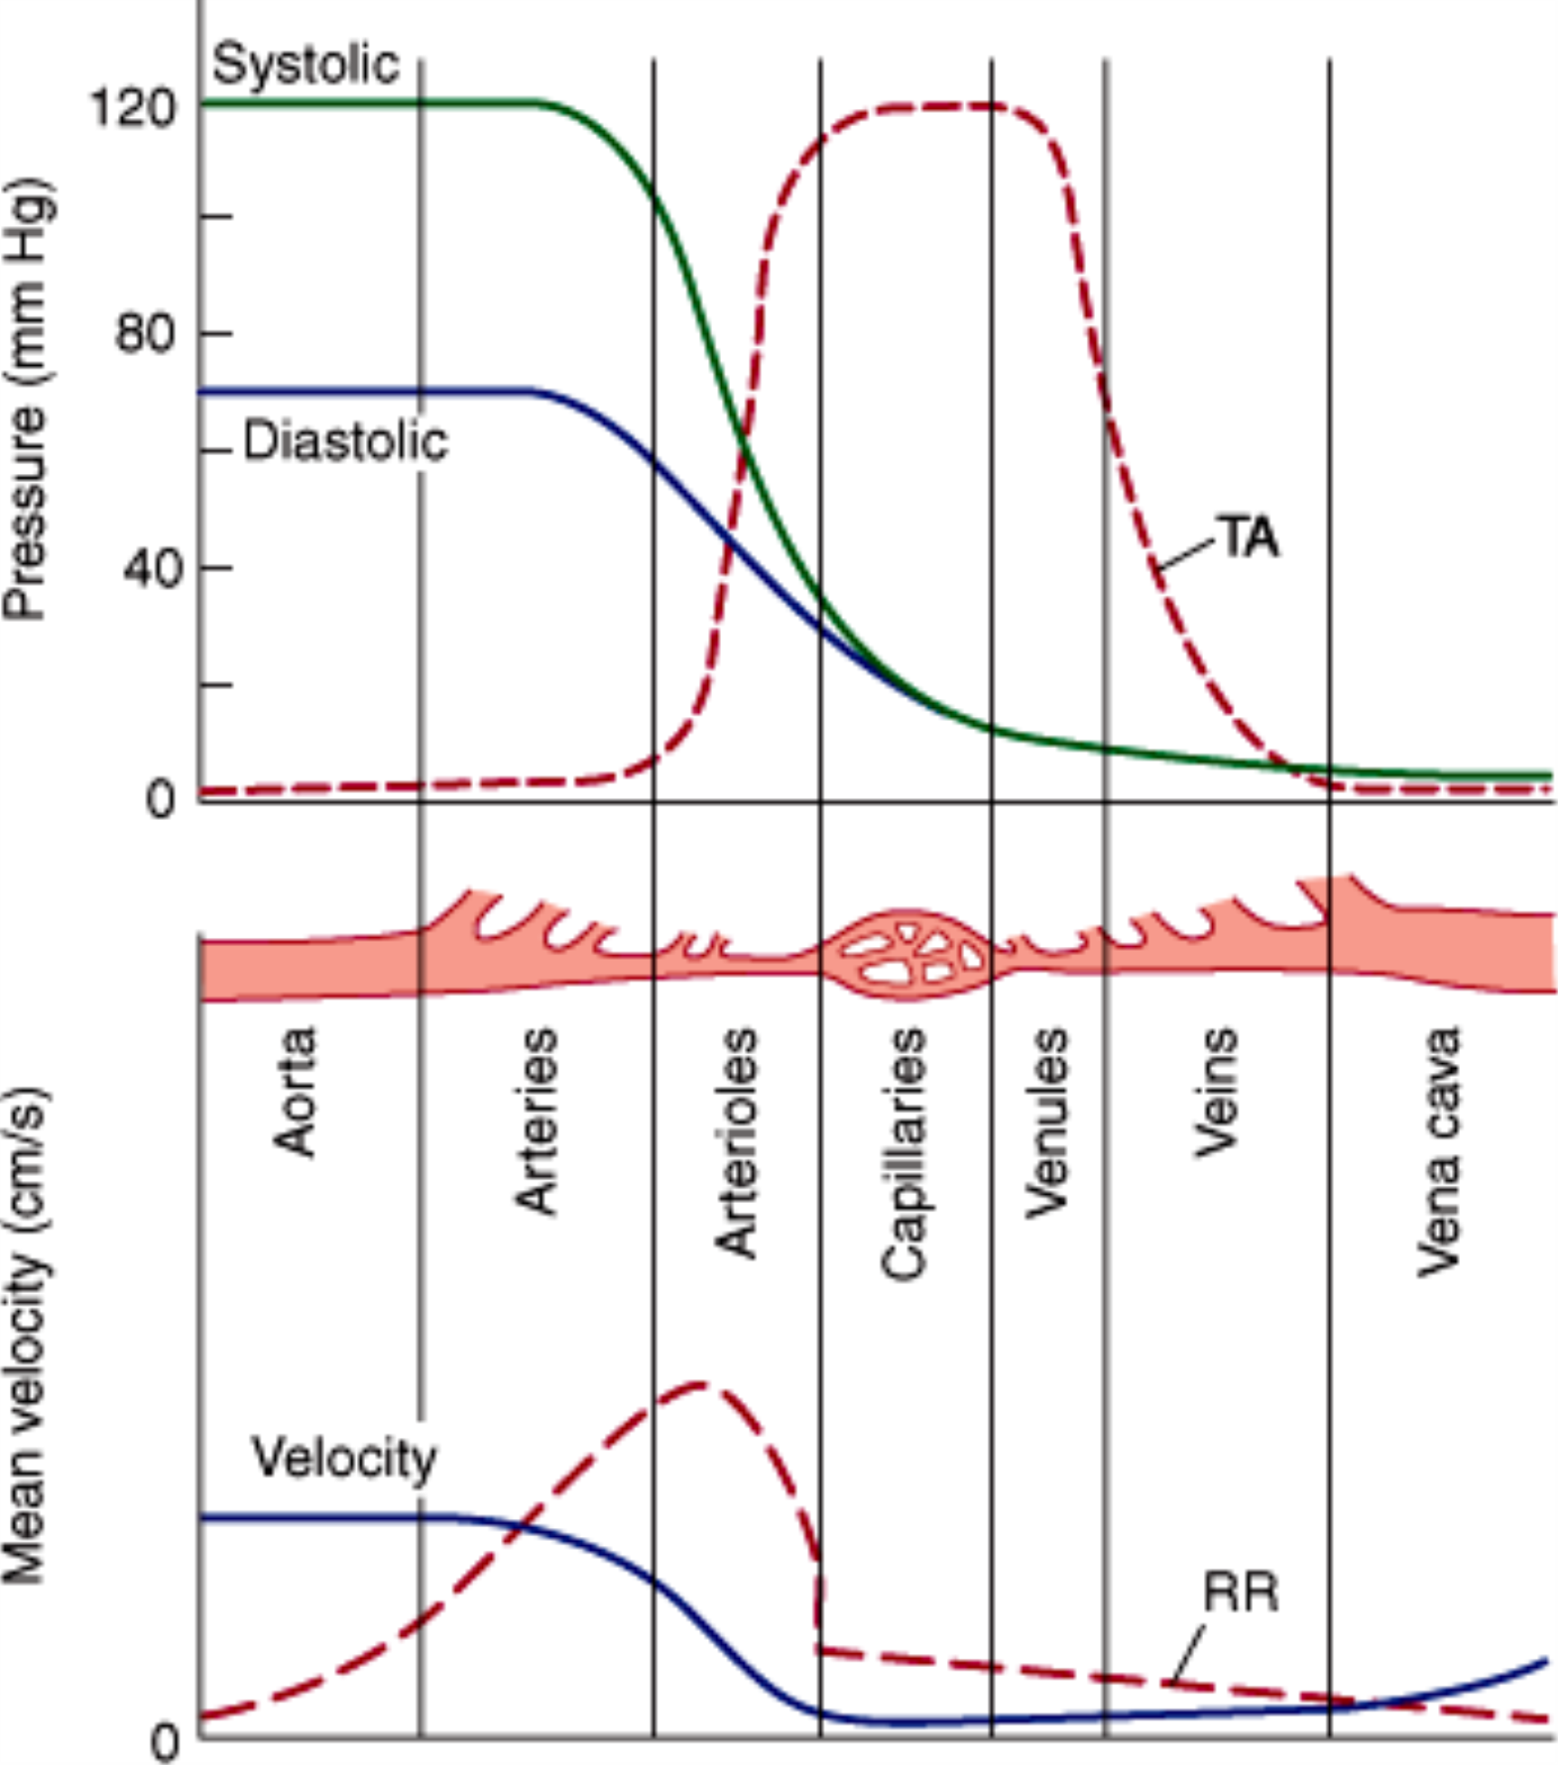
Μονάδα Καρδιαγγειακής Πρόληψης & Έρευνας
Εργαστήριο & Κλινική Παθολογικής Φυσιολογίας
Ιατρικό Τμήμα Σχολής Επιστημών Υγείας
Εθνικό & Καποδιστριακό Πανεπιστήμιο Αθήνας
Παθολογική Φυσιολογία Ι / 2018 - 2019 / Καρδιαγγειακό Σύστημα / Ανατομία, ιστολογία, φυσιολογία
Ganong WF. Review of Medical Physiology, 1997
?
?
Διάγραμμα των μεταβολών της πίεσης και ταχύτητας του αίματος κατά μήκος της συστηματικής κυκλοφορίας (TA: total cross-sectional area = ΣΕΔ: συνολική επιφάνεια διατομής των αγγείων, από 4,5 cm² iστην αορτή έως 4500 cm² στα τριχοειδή, RR: relative resistance = ΣΑ: σχετική αντίσταση)
© Αθανάσιος Δ Πρωτογέρου

Slide 56
Μονάδα Καρδιαγγειακής Πρόληψης & Έρευνας
Εργαστήριο & Κλινική Παθολογικής Φυσιολογίας
Ιατρικό Τμήμα Σχολής Επιστημών Υγείας
Εθνικό & Καποδιστριακό Πανεπιστήμιο Αθήνας
Παθολογική Φυσιολογία Ι / 2018 - 2019 / Καρδιαγγειακό Σύστημα / Ανατομία, ιστολογία, φυσιολογία
Φυσιολογική λειτουργία αγγειακού συστήματος
Πρόβλημα 2^{ο}
Η καρδιά λειτουργεί ως αντλία που δημιουργεί ΑΣΥΝΕΧΗ (διακοπτόμενη) και
παλμική ροή
«Λύση»
To φαινόμενο Windkessel (ελαστικές ιδιότητες των μεγάλων αρτηριών)
Μετατροπή της ασυνεχούς ροής σε συνεχή
Μείωση της παλμικότητας της ροής
© Αθανάσιος Δ Πρωτογέρου

Slide 57
Μονάδα Καρδιαγγειακής Πρόληψης & Έρευνας
Εργαστήριο & Κλινική Παθολογικής Φυσιολογίας
Ιατρικό Τμήμα Σχολής Επιστημών Υγείας
Εθνικό & Καποδιστριακό Πανεπιστήμιο Αθήνας
Παθολογική Φυσιολογία Ι / 2018 - 2019 / Καρδιαγγειακό Σύστημα / Ανατομία, ιστολογία, φυσιολογία
Δομή αγγειακού συστήματος / δομικά χαρακτηριστικά
Burton AC. Physiol Rev., 1954
Χαρακτηριστικά των αγγείων της συστηματικής κυκλοφορίας. Οι επιφάνειες διατομής των αγγείων δεν απεικονόζονται σε κλίμακα, λόγω της τεράστιας διακύμανσης του εύρους τους από την αορτή και τις κοίλες φλέβες στα τριχοειδή αγγεία.
© Αθανάσιος Δ Πρωτογέρου

Slide 58
Μονάδα Καρδιαγγειακής Πρόληψης & Έρευνας
Εργαστήριο & Κλινική Παθολογικής Φυσιολογίας
Ιατρικό Τμήμα Σχολής Επιστημών Υγείας
Εθνικό & Καποδιστριακό Πανεπιστήμιο Αθήνας
Παθολογική Φυσιολογία Ι / 2018 - 2019 / Καρδιαγγειακό Σύστημα / Ανατομία, ιστολογία, φυσιολογία
Δομή αγγειακού συστήματος / δομικά χαρακτηριστικά
Burton AC. Physiol Rev., 1954
Capacitance vessels: aorta & major branches of aorta (e.g. subclavian arteries)
Ελαστικές αρτηρίες: αορτή & οι μεγάλοι κλάδοι της (π.χ. υποκλείδιος αρτηρία)
© Αθανάσιος Δ Πρωτογέρου

Slide 59
Μονάδα Καρδιαγγειακής Πρόληψης & Έρευνας
Εργαστήριο & Κλινική Παθολογικής Φυσιολογίας
Ιατρικό Τμήμα Σχολής Επιστημών Υγείας
Εθνικό & Καποδιστριακό Πανεπιστήμιο Αθήνας
Παθολογική Φυσιολογία Ι / 2018 - 2019 / Καρδιαγγειακό Σύστημα / Ανατομία, ιστολογία, φυσιολογία
London G. AJH 2005
Ελαστικότητα (σκληρία) αρτηριών
Collagen fibers “activated” at higher pressure
Elastic fibers are “activated” at lower pressure
© Αθανάσιος Δ Πρωτογέρου

Slide 60
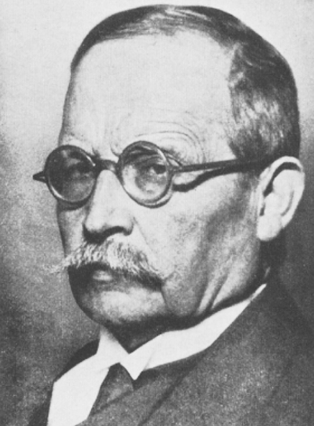
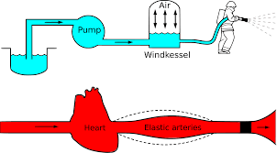
Μονάδα Καρδιαγγειακής Πρόληψης & Έρευνας
Εργαστήριο & Κλινική Παθολογικής Φυσιολογίας
Ιατρικό Τμήμα Σχολής Επιστημών Υγείας
Εθνικό & Καποδιστριακό Πανεπιστήμιο Αθήνας
Παθολογική Φυσιολογία Ι / 2018 - 2019 / Καρδιαγγειακό Σύστημα / Ανατομία, ιστολογία, φυσιολογία
Nichols WW, O’Rourke MF, Vlachopoulos C. McDonald’s blood flow in arteries, 6th ed. 2011
Μοντέλο Windkessel – Μοντέλο αεροθαλάμου
«Windkessel» - «air chamber»
«Kessel» = «λέβητας»
Otto Frank 1865 -1944
© Αθανάσιος Δ Πρωτογέρου

Slide 61
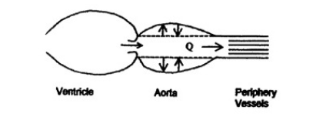
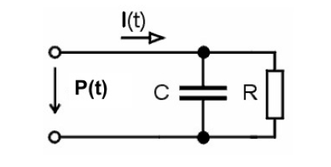

Μονάδα Καρδιαγγειακής Πρόληψης & Έρευνας
Εργαστήριο & Κλινική Παθολογικής Φυσιολογίας
Ιατρικό Τμήμα Σχολής Επιστημών Υγείας
Εθνικό & Καποδιστριακό Πανεπιστήμιο Αθήνας
Παθολογική Φυσιολογία Ι / 2018 - 2019 / Καρδιαγγειακό Σύστημα / Ανατομία, ιστολογία, φυσιολογία
Μοντέλο Windkessel: 2 - elements windkessel
Περιγραφή της ροής σ’ ένα εύκαμπτο υδραυλικό σύστημα
(ανάλογο του νόμου του Poiseuille)
2^{ο} στοιχείο: περιφερικές αντιστάσεις
1^{ο} στοιχείο:
ελαστικότητα αορτής
(πυκνωτής - capacitance, C)
(δυναμικό, potential, P)
Otto Frank 1865 -1944
© Αθανάσιος Δ Πρωτογέρου

Slide 62
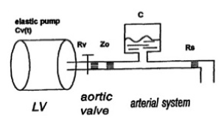
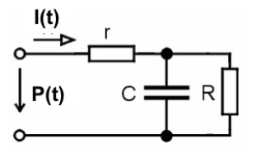

Μονάδα Καρδιαγγειακής Πρόληψης & Έρευνας
Εργαστήριο & Κλινική Παθολογικής Φυσιολογίας
Ιατρικό Τμήμα Σχολής Επιστημών Υγείας
Εθνικό & Καποδιστριακό Πανεπιστήμιο Αθήνας
Παθολογική Φυσιολογία Ι / 2018 - 2019 / Καρδιαγγειακό Σύστημα / Ανατομία, ιστολογία, φυσιολογία
Μοντέλο Windkessel: 3 - elements windkessel
(πυκνωτής - capacitance, C)
(δυναμικό, potential, P)
1^{ο} στοιχείο: αντίσταση αορτικής βαλβίδας
2^{ο} στοιχείο: ελαστικότητα αορτής
3^{ο} στοιχείο: περιφερικές αντιστάσεις
© Αθανάσιος Δ Πρωτογέρου

Slide 63
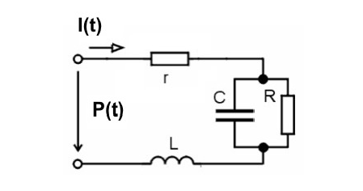

Μονάδα Καρδιαγγειακής Πρόληψης & Έρευνας
Εργαστήριο & Κλινική Παθολογικής Φυσιολογίας
Ιατρικό Τμήμα Σχολής Επιστημών Υγείας
Εθνικό & Καποδιστριακό Πανεπιστήμιο Αθήνας
Παθολογική Φυσιολογία Ι / 2018 - 2019 / Καρδιαγγειακό Σύστημα / Ανατομία, ιστολογία, φυσιολογία
Μοντέλο Windkessel: 4 - elements windkessel
(πυκνωτής - capacitance, C)
(δυναμικό, potential, P)
1^{ο} στοιχείο: αντίσταση αορτικής βαλβίδας
2^{ο} στοιχείο: ελαστικότητα αορτής
3^{ο} στοιχείο: περιφερικές αντιστάσεις
4^{ο} στοιχείο: αδράνεια
© Αθανάσιος Δ Πρωτογέρου

Slide 64
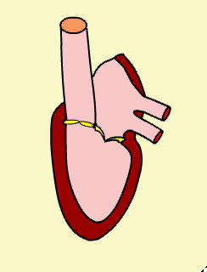
Μονάδα Καρδιαγγειακής Πρόληψης & Έρευνας
Εργαστήριο & Κλινική Παθολογικής Φυσιολογίας
Ιατρικό Τμήμα Σχολής Επιστημών Υγείας
Εθνικό & Καποδιστριακό Πανεπιστήμιο Αθήνας
Παθολογική Φυσιολογία Ι / 2018 - 2019 / Καρδιαγγειακό Σύστημα / Ανατομία, ιστολογία, φυσιολογία
Papaioannou TG
Ελαστικότητα (σκληρία) αρτηριών
© Αθανάσιος Δ Πρωτογέρου

Slide 65
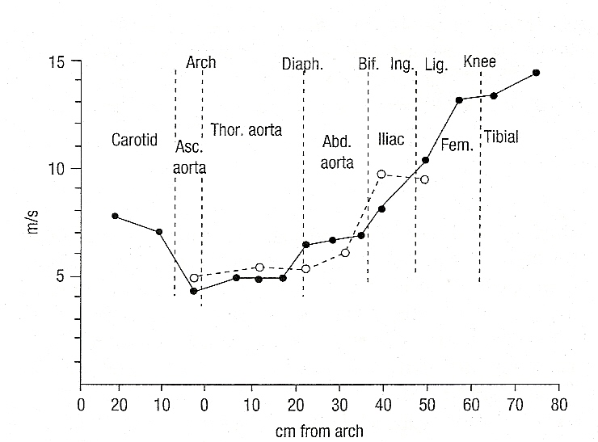
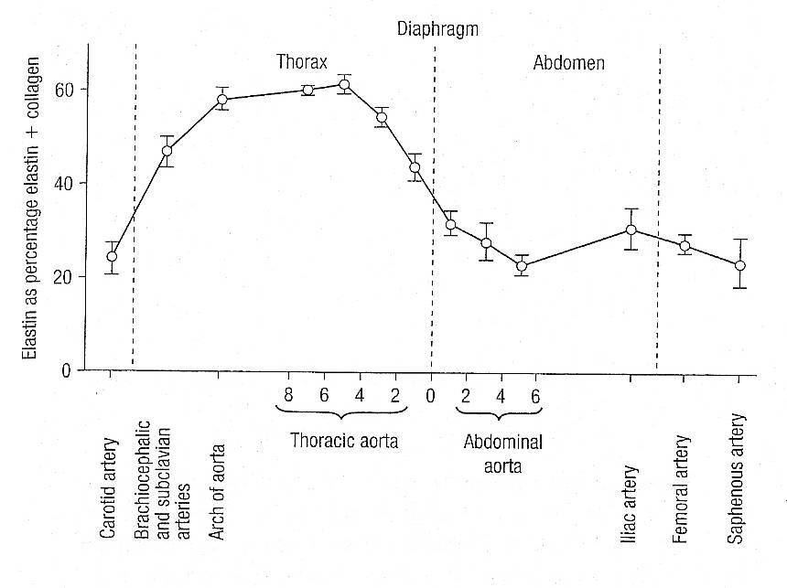
Μονάδα Καρδιαγγειακής Πρόληψης & Έρευνας
Εργαστήριο & Κλινική Παθολογικής Φυσιολογίας
Ιατρικό Τμήμα Σχολής Επιστημών Υγείας
Εθνικό & Καποδιστριακό Πανεπιστήμιο Αθήνας
Παθολογική Φυσιολογία Ι / 2018 - 2019 / Καρδιαγγειακό Σύστημα / Ανατομία, ιστολογία, φυσιολογία
Ελαστικότητα (σκληρία) αρτηριών
Η ελαστικότητα της αορτής εξαρτάται από το ποσοστό ελαστίνης στο
αρτηριακό τοίχωμα και μειώνεται προς την περιφέρεια
(από την ανιούσα αορτή πρός τη θωρακική αορτή)
pwv
© Αθανάσιος Δ Πρωτογέρου
Notes:
London G, Guerin A. AHJ 1999

Slide 66
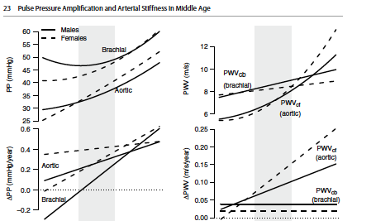

Μονάδα Καρδιαγγειακής Πρόληψης & Έρευνας
Εργαστήριο & Κλινική Παθολογικής Φυσιολογίας
Ιατρικό Τμήμα Σχολής Επιστημών Υγείας
Εθνικό & Καποδιστριακό Πανεπιστήμιο Αθήνας
Παθολογική Φυσιολογία Ι / 2018 - 2019 / Καρδιαγγειακό Σύστημα / Ανατομία, ιστολογία, φυσιολογία
Avolio A, Bulletin M, Protogerou A. Springer 2015
Ελαστικότητα (σκληρία) αρτηριών
Η σκληρία των ελαστικού τύπου αρτηριών (αορτή, καρωτίδες) αυξάνει με την πάροδο της ηλικίας κάτι το οποίο συμβαίνει σε πολύ μικρότερο βαθμό στις μυϊκού τύπου αρτηρίες (π.χ. βραχιόνιος αρτηρία)
© Αθανάσιος Δ Πρωτογέρου

Slide 67
Μονάδα Καρδιαγγειακής Πρόληψης & Έρευνας
Εργαστήριο & Κλινική Παθολογικής Φυσιολογίας
Ιατρικό Τμήμα Σχολής Επιστημών Υγείας
Εθνικό & Καποδιστριακό Πανεπιστήμιο Αθήνας
Παθολογική Φυσιολογία Ι / 2018 - 2019 / Καρδιαγγειακό Σύστημα / Ανατομία, ιστολογία, φυσιολογία
Papaioannou TG
Ελαστικότητα (σκληρία) αρτηριών
Moens-Korteweg 1878
Οι Moens-Korteweg συνέδεσαν, μέσω της εξίσωσής τους, την ταχύτητα του σφυγμικού κύματος με τις ιδιότητες του αρτηριακού τοιχώματος και του αίματος
© Αθανάσιος Δ Πρωτογέρου

Slide 68
Μονάδα Καρδιαγγειακής Πρόληψης & Έρευνας
Εργαστήριο & Κλινική Παθολογικής Φυσιολογίας
Ιατρικό Τμήμα Σχολής Επιστημών Υγείας
Εθνικό & Καποδιστριακό Πανεπιστήμιο Αθήνας
Παθολογική Φυσιολογία Ι / 2018 - 2019 / Καρδιαγγειακό Σύστημα / Ανατομία, ιστολογία, φυσιολογία
Papaioannou TG
Ελαστικότητα (σκληρία) αρτηριών / ταχύτητα σφυγμικού κύματος -
pulse wave velocity (PWV)
L (m)
PWV =
time (sec)
A_{t}
B_{t}
© Αθανάσιος Δ Πρωτογέρου

Slide 69
Μονάδα Καρδιαγγειακής Πρόληψης & Έρευνας
Τμήμα Παθολογικής Φυσιολογίας
Ιατρική Σχολή
Εθνικό & Καποδιστριακό Πανεπιστήμιο Αθήνας
Παθολογική Φυσιολογία Ι / 2017 - 2018 / Καρδιαγγειακό Σύστημα / Ανατομία, ιστολογία, φυσιολογία
Papaioannou TG
Ελαστικότητα (σκληρία) αρτηριών / ταχύτητα σφυγμικού κύματος -
pulse wave velocity (PWV)
Ελαστικά αγγεία → χαμηλή PWV
Σκληρά αγγεία → υψηλή PWV
© Αθανάσιος Δ Πρωτογέρου

Slide 70
Μονάδα Καρδιαγγειακής Πρόληψης & Έρευνας
Εργαστήριο & Κλινική Παθολογικής Φυσιολογίας
Ιατρικό Τμήμα Σχολής Επιστημών Υγείας
Εθνικό & Καποδιστριακό Πανεπιστήμιο Αθήνας
Παθολογική Φυσιολογία Ι / 2018 - 2019 / Καρδιαγγειακό Σύστημα / Ανατομία, ιστολογία, φυσιολογία
Protogerou A et al. J Hypertens 2007
Από το μοντέλο Windkessel στη θεωρία των ανακλώμενων κυμάτων πίεσης: VIDEO
© Αθανάσιος Δ Πρωτογέρου

Slide 71
Μονάδα Καρδιαγγειακής Πρόληψης & Έρευνας
Εργαστήριο & Κλινική Παθολογικής Φυσιολογίας
Ιατρικό Τμήμα Σχολής Επιστημών Υγείας
Εθνικό & Καποδιστριακό Πανεπιστήμιο Αθήνας
Παθολογική Φυσιολογία Ι / 2018 - 2019 / Καρδιαγγειακό Σύστημα / Ανατομία, ιστολογία, φυσιολογία
Ganong WF. Review of Medical Physiology, 1997
?
?
Διάγραμμα των μεταβολών της πίεσης και ταχύτητας του αίματος κατά μήκος της συστηματικής κυκλοφορίας (TA: total cross-sectional area = ΣΕΔ: συνολική επιφάνεια διατομής των αγγείων, από 4,5 cm² iστην αορτή έως 4500 cm² στα τριχοειδή, RR: relative resistance = ΣΑ: σχετική αντίσταση)
© Αθανάσιος Δ Πρωτογέρου

Slide 72
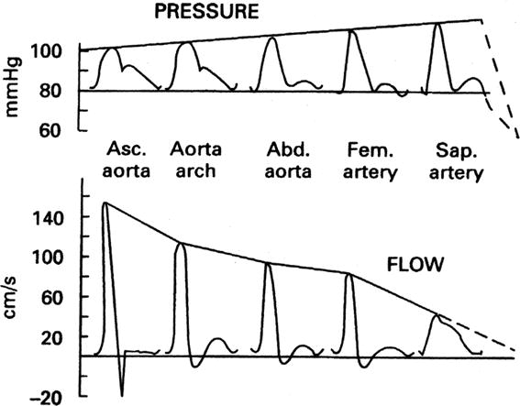
Μονάδα Καρδιαγγειακής Πρόληψης & Έρευνας
Εργαστήριο & Κλινική Παθολογικής Φυσιολογίας
Ιατρικό Τμήμα Σχολής Επιστημών Υγείας
Εθνικό & Καποδιστριακό Πανεπιστήμιο Αθήνας
Παθολογική Φυσιολογία Ι / 2018 - 2019 / Καρδιαγγειακό Σύστημα / Ανατομία, ιστολογία, φυσιολογία
Kroeker E. & Wood E.. Circ Res 1955; Remington J. & Wood E.. J Appl. Physiol. 1956
Το φαινόμενο της ενίσχυσης της πίεσης παλμού
Η συστολική πίεση αυξάνεται σταδιακά σημαντικά (10-20mmHg) από την αορτή προς τις περιφερικές αρτηρίες
Η διαστολική πίεση μειώνεται κατά 1-2 mmHg από την αορτή προς τις περιφερικές αρτηρίες
© Αθανάσιος Δ Πρωτογέρου

Slide 73
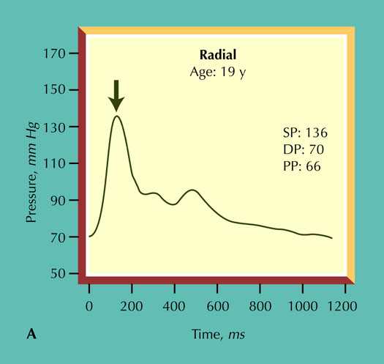
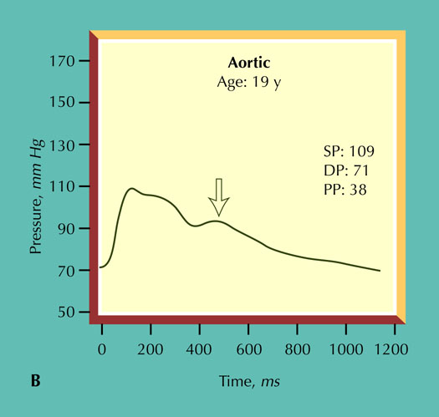
Μονάδα Καρδιαγγειακής Πρόληψης & Έρευνας
Εργαστήριο & Κλινική Παθολογικής Φυσιολογίας
Ιατρικό Τμήμα Σχολής Επιστημών Υγείας
Εθνικό & Καποδιστριακό Πανεπιστήμιο Αθήνας
Παθολογική Φυσιολογία Ι / 2018 - 2019 / Καρδιαγγειακό Σύστημα / Ανατομία, ιστολογία, φυσιολογία
Το φαινόμενο της ενίσχυσης της πίεσης παλμού
© Αθανάσιος Δ Πρωτογέρου

Slide 74
Μονάδα Καρδιαγγειακής Πρόληψης & Έρευνας
Εργαστήριο & Κλινική Παθολογικής Φυσιολογίας
Ιατρικό Τμήμα Σχολής Επιστημών Υγείας
Εθνικό & Καποδιστριακό Πανεπιστήμιο Αθήνας
Παθολογική Φυσιολογία Ι / 2018 - 2019 / Καρδιαγγειακό Σύστημα / Ανατομία, ιστολογία, φυσιολογία
Kroeker E. & Wood E.. Circ Res 1955; Remington J. & Wood E.. J Appl. Physiol. 1956
Το φαινόμενο της ενίσχυσης της πίεσης παλμού
Η πίεση παλμού (pulse pressure, διαφορική πίεση: συστολική - διαστολική) αυξάνεται σταδιακά σημαντικά (10-20 mmHg) από την αορτή προς τις περιφερικές αρτηρίες
Η μέση πίεση μειώνεται κατά 1-2 mmHg από την αορτή προς τις περιφερικές αρτηρίες
© Αθανάσιος Δ Πρωτογέρου

Slide 75
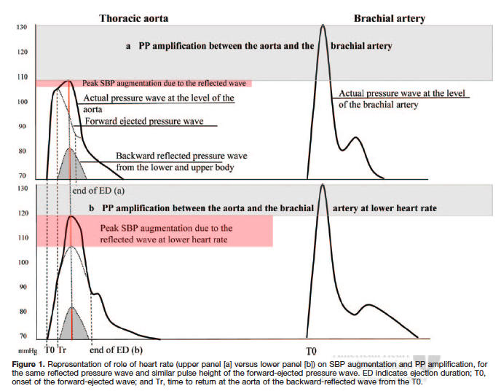
Μονάδα Καρδιαγγειακής Πρόληψης & Έρευνας
Εργαστήριο & Κλινική Παθολογικής Φυσιολογίας
Ιατρικό Τμήμα Σχολής Επιστημών Υγείας
Εθνικό & Καποδιστριακό Πανεπιστήμιο Αθήνας
Παθολογική Φυσιολογία Ι / 2018 - 2019 / Καρδιαγγειακό Σύστημα / Ανατομία, ιστολογία, φυσιολογία
Safar M, Protogerou A, Blacher J. Circulation 2009
Από το μοντέλο Windkessel στη θεωρία των ανακλώμενων κυμάτων πίεσης
© Αθανάσιος Δ Πρωτογέρου

Slide 76
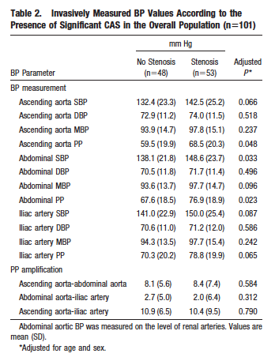
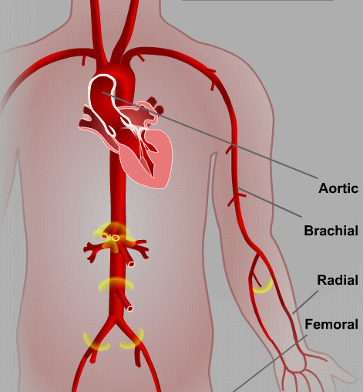
Μονάδα Καρδιαγγειακής Πρόληψης & Έρευνας
Εργαστήριο & Κλινική Παθολογικής Φυσιολογίας
Ιατρικό Τμήμα Σχολής Επιστημών Υγείας
Εθνικό & Καποδιστριακό Πανεπιστήμιο Αθήνας
Παθολογική Φυσιολογία Ι / 2018 - 2019 / Καρδιαγγειακό Σύστημα / Ανατομία, ιστολογία, φυσιολογία
Temmar M, et al. Hypertension. 2010
Το φαινόμενο της ενίσχυσης της πίεσης παλμού: δεδομένα από επεμβατικές μελέτες
n=101
8 mmHg
2.5 mmHg
© Αθανάσιος Δ Πρωτογέρου

Slide 77
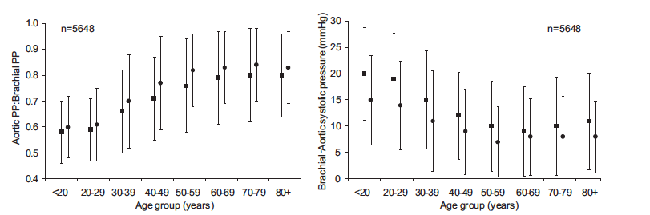
Μονάδα Καρδιαγγειακής Πρόληψης & Έρευνας
Εργαστήριο & Κλινική Παθολογικής Φυσιολογίας
Ιατρικό Τμήμα Σχολής Επιστημών Υγείας
Εθνικό & Καποδιστριακό Πανεπιστήμιο Αθήνας
Παθολογική Φυσιολογία Ι / 2018 - 2019 / Καρδιαγγειακό Σύστημα / Ανατομία, ιστολογία, φυσιολογία
McEniery CM, et al. Hypertension 2008
Το φαινόμενο της ενίσχυσης της πίεσης παλμού: δεδομένα από επεμβατικές μελέτες
Λόγος: αορτικής/βραχιόνιας
Απόλυτη διαφορά: βραχιόνια - αορτική
Α
Γ
Anglo-Cardiff Collaborative Trial II (n=5648, sphygmocor device)
© Αθανάσιος Δ Πρωτογέρου

Slide 78
Μονάδα Καρδιαγγειακής Πρόληψης & Έρευνας
Εργαστήριο & Κλινική Παθολογικής Φυσιολογίας
Ιατρικό Τμήμα Σχολής Επιστημών Υγείας
Εθνικό & Καποδιστριακό Πανεπιστήμιο Αθήνας
Παθολογική Φυσιολογία Ι / 2018 - 2019 / Καρδιαγγειακό Σύστημα / Ανατομία, ιστολογία, φυσιολογία
Η φυσιολογική λειτουργία του αγγειακού συστήματος έχει ως κεντρικό στόχο:
Αιμοφόρα αγγεία
  Αρτηριακό δίκτυο: μεταφορά αίματος απο την καρδιά στα τριχοειδή
  Τριχοειδή: ανταλλαγή «τροφικών» συστατικών και «αποβλήτων» αίματος μεταξύ αίματος και ιστών
  Φλεβικό δίκτυο: αποθήκευση & επιστροφή αίματος στην καρδιά
Λεμφαγγεία (και συνοδά όργανα): επαναφορά υγρών από τους διάμεσους ιστούς στα αιμοφόρα αγγεία
© Αθανάσιος Δ Πρωτογέρου

Slide 79
Μονάδα Καρδιαγγειακής Πρόληψης & Έρευνας
Εργαστήριο & Κλινική Παθολογικής Φυσιολογίας
Ιατρικό Τμήμα Σχολής Επιστημών Υγείας
Εθνικό & Καποδιστριακό Πανεπιστήμιο Αθήνας
Παθολογική Φυσιολογία Ι / 2018 - 2019 / Καρδιαγγειακό Σύστημα / Ανατομία, ιστολογία, φυσιολογία
Δομή αγγειακού συστήματος / δομικά χαρακτηριστικά
Burton AC. Physiol Rev., 1954
Χαρακτηριστικά των αγγείων της συστηματικής κυκλοφορίας. Οι επιφάνειες διατομής των αγγείων δεν απεικονόζονται σε κλίμακα, λόγω της τεράστιας διακύμανσης του εύρους τους από την αορτή και τις κοίλες φλέβες στα τριχοειδή αγγεία.
© Αθανάσιος Δ Πρωτογέρου

Slide 80
Μονάδα Καρδιαγγειακής Πρόληψης & Έρευνας
Εργαστήριο & Κλινική Παθολογικής Φυσιολογίας
Ιατρικό Τμήμα Σχολής Επιστημών Υγείας
Εθνικό & Καποδιστριακό Πανεπιστήμιο Αθήνας
Παθολογική Φυσιολογία Ι / 2018 - 2019 / Καρδιαγγειακό Σύστημα / Ανατομία, ιστολογία, φυσιολογία
Δομή αγγειακού συστήματος / δομικά χαρακτηριστικά
Burton AC. Physiol Rev., 1954
© Αθανάσιος Δ Πρωτογέρου

Slide 81
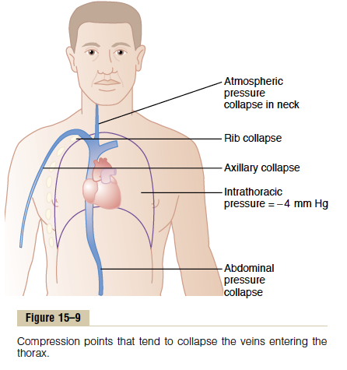
Μονάδα Καρδιαγγειακής Πρόληψης & Έρευνας
Εργαστήριο & Κλινική Παθολογικής Φυσιολογίας
Ιατρικό Τμήμα Σχολής Επιστημών Υγείας
Εθνικό & Καποδιστριακό Πανεπιστήμιο Αθήνας
Παθολογική Φυσιολογία Ι / 2018 - 2019 / Καρδιαγγειακό Σύστημα / Ανατομία, ιστολογία, φυσιολογία
Guyton and Hall. Textbook of medical physiology 11th ed. 2006
Μηχανισμοί φλεβικής επιστροφής του αίματος στον δεξιό κόλπο
© Αθανάσιος Δ Πρωτογέρου

Slide 82
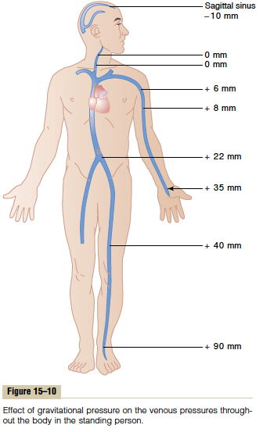
Μονάδα Καρδιαγγειακής Πρόληψης & Έρευνας
Εργαστήριο & Κλινική Παθολογικής Φυσιολογίας
Ιατρικό Τμήμα Σχολής Επιστημών Υγείας
Εθνικό & Καποδιστριακό Πανεπιστήμιο Αθήνας
Παθολογική Φυσιολογία Ι / 2018 - 2019 / Καρδιαγγειακό Σύστημα / Ανατομία, ιστολογία, φυσιολογία
Guyton and Hall. Textbook of medical physiology 11th ed. 2006
Μηχανισμοί φλεβικής επιστροφής του αίματος στον δεξιό κόλπο
Επίδραση της υδροστατικής πίεσης
στη φλεβική κυκλοφορία
© Αθανάσιος Δ Πρωτογέρου

Slide 83
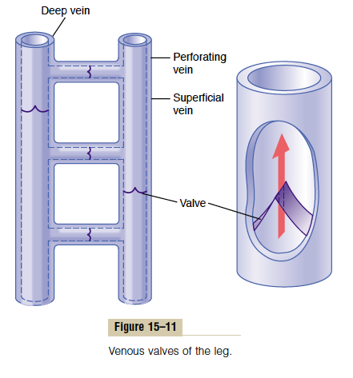
Μονάδα Καρδιαγγειακής Πρόληψης & Έρευνας
Εργαστήριο & Κλινική Παθολογικής Φυσιολογίας
Ιατρικό Τμήμα Σχολής Επιστημών Υγείας
Εθνικό & Καποδιστριακό Πανεπιστήμιο Αθήνας
Παθολογική Φυσιολογία Ι / 2018 - 2019 / Καρδιαγγειακό Σύστημα / Ανατομία, ιστολογία, φυσιολογία
Guyton and Hall. Textbook of medical physiology 11th ed. 2006
Μηχανισμοί φλεβικής επιστροφής του αίματος στον δεξιό κόλπο
Φλεβική αντλία ή μυϊκή αντλία
Δημιουργεί περίπου 70mmHg πίεση
κατά το περπάτημα
Μειώνει την πίεση στο φλεβικό
σύστημα των κάτω άκρων από 90 σε
20 mmHg
Σε ένα άτομο σε απόλυτη ορθοστασία
& ακινησία το 10-20% του κυκλοφορούντος
ενδαγγειακού όγκου εξαγγειώνεται μέσα
σε περίπου 15-30 λεπτά λόγω αύξησης
της πίεσης στα τριχοειδή
© Αθανάσιος Δ Πρωτογέρου

Slide 84
Μονάδα Καρδιαγγειακής Πρόληψης & Έρευνας
Εργαστήριο & Κλινική Παθολογικής Φυσιολογίας
Ιατρικό Τμήμα Σχολής Επιστημών Υγείας
Εθνικό & Καποδιστριακό Πανεπιστήμιο Αθήνας
Παθολογική Φυσιολογία Ι / 2018 - 2019 / Καρδιαγγειακό Σύστημα / Ανατομία, ιστολογία, φυσιολογία
Μηχανισμοί ρύθμισης της φυσιολογικής λειτουργίας του αγγειακού συστήματος:
Τοπικοί ρύθμιση κυκλοφορίας (μεταβολίτες)
Μηχανισμός αυτορρύθμισης
Νευρογενής έλεγχος
Ορμονικός έλεγχος
Νεφρογενής έλεγχος
© Αθανάσιος Δ Πρωτογέρου

Slide 85
Μονάδα Καρδιαγγειακής Πρόληψης & Έρευνας
Εργαστήριο & Κλινική Παθολογικής Φυσιολογίας
Ιατρικό Τμήμα Σχολής Επιστημών Υγείας
Εθνικό & Καποδιστριακό Πανεπιστήμιο Αθήνας
Παθολογική Φυσιολογία Ι / 2018 - 2019 / Καρδιαγγειακό Σύστημα / Ανατομία, ιστολογία, φυσιολογία
Guyton and Hall. Textbook of medical physiology 11th ed. 2006
Μηχανισμοί ρύθμισης της φυσιολογικής λειτουργίας του αγγειακού συστήματος: μικροκυκλοφορία - τοπικοί μεταβολίτες - μικροπεριβάλλον
Ιστική μονάδα μικροκυκλοφορίας
Μετα-αρτηριόλιο
Προτριχοειδικός σφυγκτήρας
Τριχοειδές
© Αθανάσιος Δ Πρωτογέρου

Slide 86
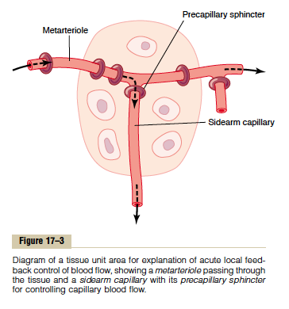
Μονάδα Καρδιαγγειακής Πρόληψης & Έρευνας
Εργαστήριο & Κλινική Παθολογικής Φυσιολογίας
Ιατρικό Τμήμα Σχολής Επιστημών Υγείας
Εθνικό & Καποδιστριακό Πανεπιστήμιο Αθήνας
Παθολογική Φυσιολογία Ι / 2018 - 2019 / Καρδιαγγειακό Σύστημα / Ανατομία, ιστολογία, φυσιολογία
Guyton and Hall. Textbook of medical physiology 11th ed. 2006
Μηχανισμοί ρύθμισης της φυσιολογικής λειτουργίας του αγγειακού συστήματος: μικροκυκλοφορία - τοπικοί μεταβολίτες - μικροπεριβάλλον
Ιστική μονάδα μικροκυκλοφορίας
Μετα-αρτηρίδιο
Προτριχοειδικός σφυγκτήρας
Τριχοειδές
© Αθανάσιος Δ Πρωτογέρου

Slide 87
Μονάδα Καρδιαγγειακής Πρόληψης & Έρευνας
Εργαστήριο & Κλινική Παθολογικής Φυσιολογίας
Ιατρικό Τμήμα Σχολής Επιστημών Υγείας
Εθνικό & Καποδιστριακό Πανεπιστήμιο Αθήνας
Παθολογική Φυσιολογία Ι / 2018 - 2019 / Καρδιαγγειακό Σύστημα / Ανατομία, ιστολογία, φυσιολογία
Guyton and Hall. Textbook of medical physiology 11th ed. 2006
Μηχανισμοί ρύθμισης της φυσιολογικής λειτουργίας του αγγειακού συστήματος: μικροκυκλοφορία - τοπικοί μεταβολίτες - μικροπεριβάλλον
Απόδοση οξυγόνου στους ιστούς
Απόδοση γλυκόζης, αμινοξέων, λιπαρών οξέων κλπ.
Παροχέτευση διοξειδίου του άνθρακα
Διατήρηση οξεοβασικής ισοροπίας, συγκέντρωσης ιόντων
Μεταφορά ορμονών
Ειδικές λειτουργίες σε συγκεκριμένα όργανα:
Θερμορύθμιση - δέρμα
Διαφορετικές ανάγκες ροής αίματος
© Αθανάσιος Δ Πρωτογέρου

Slide 88
Μονάδα Καρδιαγγειακής Πρόληψης & Έρευνας
Εργαστήριο & Κλινική Παθολογικής Φυσιολογίας
Ιατρικό Τμήμα Σχολής Επιστημών Υγείας
Εθνικό & Καποδιστριακό Πανεπιστήμιο Αθήνας
Παθολογική Φυσιολογία Ι / 2018 - 2019 / Καρδιαγγειακό Σύστημα / Ανατομία, ιστολογία, φυσιολογία
Guyton and Hall. Textbook of medical physiology 11th ed. 2006
Μηχανισμοί ρύθμισης της φυσιολογικής λειτουργίας του αγγειακού συστήματος: μικροκυκλοφορία - τοπικοί μεταβολίτες - μικροπεριβάλλον
Απόδοση οξυγόνου στους ιστούς
Απόδοση γλυκόζης, αμινοξέων, λιπαρών οξέων κλπ.
Παροχέτευση διοξειδίου του άνθρακα
Διατήρηση οξεοβασικής ισοροπίας, συγκέντρωσης ιόντων
Μεταφορά ορμονών
Ειδικές λειτουργίες σε συγκεκριμένα όργανα:
Θερμοκρασία
Διαφορετικές ανάγκες ροής αίματος
© Αθανάσιος Δ Πρωτογέρου

Slide 89
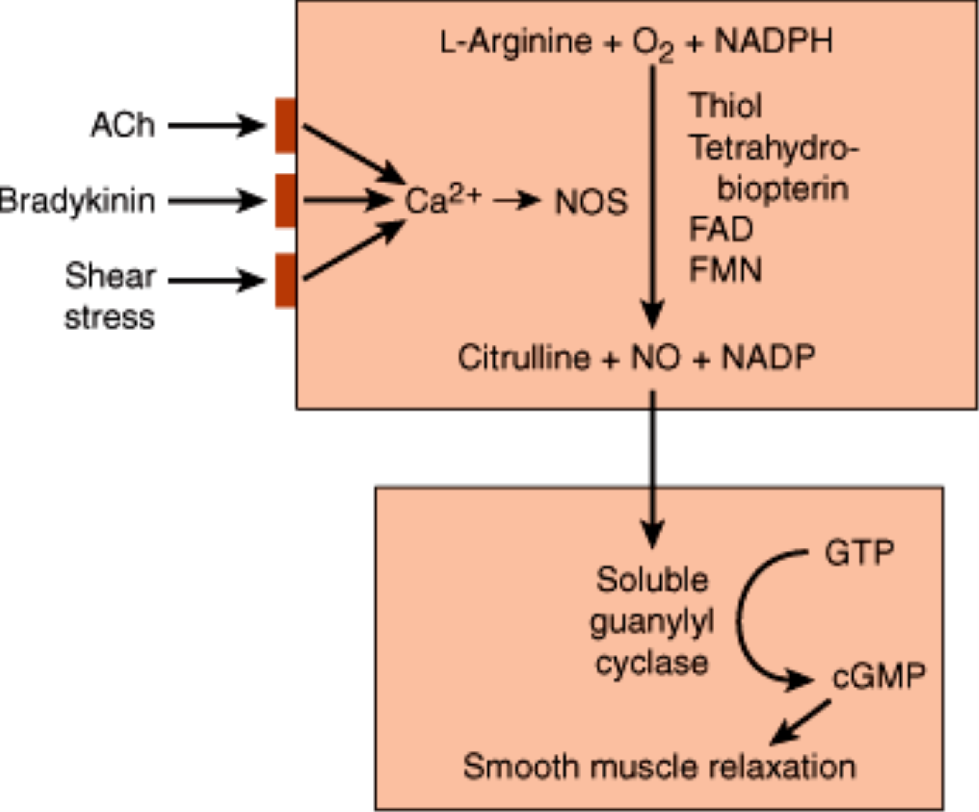
Μονάδα Καρδιαγγειακής Πρόληψης & Έρευνας
Εργαστήριο & Κλινική Παθολογικής Φυσιολογίας
Ιατρικό Τμήμα Σχολής Επιστημών Υγείας
Εθνικό & Καποδιστριακό Πανεπιστήμιο Αθήνας
Παθολογική Φυσιολογία Ι / 2018 - 2019 / Καρδιαγγειακό Σύστημα / Ανατομία, ιστολογία, φυσιολογία
Ganong WF. Review of Medical Physiology, 1997
Μηχανισμοί ρύθμισης της φυσιολογικής λειτουργίας του αγγειακού συστήματος: μικροκυκλοφορία - τοπικοί μεταβολίτες & ροή - μικροπεριβάλλον / ενδοθηλιακή λειτουργία
© Αθανάσιος Δ Πρωτογέρου

Slide 90
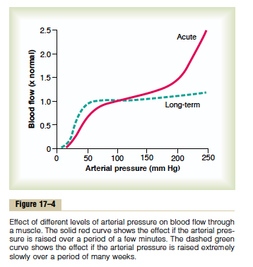
Μονάδα Καρδιαγγειακής Πρόληψης & Έρευνας
Εργαστήριο & Κλινική Παθολογικής Φυσιολογίας
Ιατρικό Τμήμα Σχολής Επιστημών Υγείας
Εθνικό & Καποδιστριακό Πανεπιστήμιο Αθήνας
Παθολογική Φυσιολογία Ι / 2018 - 2019 / Καρδιαγγειακό Σύστημα / Ανατομία, ιστολογία, φυσιολογία
Guyton and Hall. Textbook of medical physiology 11th ed. 2006
Μηχανισμοί ρύθμισης της φυσιολογικής λειτουργίας του αγγειακού συστήματος: μηχανισμός αυτορρύθμισης μικροκυκλοφορίας
© Αθανάσιος Δ Πρωτογέρου

Slide 91
Μονάδα Καρδιαγγειακής Πρόληψης & Έρευνας
Εργαστήριο & Κλινική Παθολογικής Φυσιολογίας
Ιατρικό Τμήμα Σχολής Επιστημών Υγείας
Εθνικό & Καποδιστριακό Πανεπιστήμιο Αθήνας
Παθολογική Φυσιολογία Ι / 2018 - 2019 / Καρδιαγγειακό Σύστημα / Ανατομία, ιστολογία, φυσιολογία
Guyton and Hall. Textbook of medical physiology 11th ed. 2006
Μηχανισμοί ρύθμισης της φυσιολογικής λειτουργίας του αγγειακού συστήματος: μηχανισμός αυτορρύθμισης μικροκυκλοφορίας
Σε κάθε ιστό η οξεία αύξηση της πίεσης
προκαλεί άμεση αύξηση της ροής, αλλά στους
περισσότερους ιστούς η ροή επιστρέφει στο
φυσιολογικό επίπεδο σε χρονικό διάστημα
μικρότερο του λεπτού. Η διαδικασία αυτή
oνομάζεται «αυτορύθμιση» (“autoregulation”).
Μυογενής θεωρία
(Myogenic theory of autoregulation)
Μεταβολική θεωρία
(Metabolic theory of autoregulation)
© Αθανάσιος Δ Πρωτογέρου

Slide 92
Μονάδα Καρδιαγγειακής Πρόληψης & Έρευνας
Εργαστήριο & Κλινική Παθολογικής Φυσιολογίας
Ιατρικό Τμήμα Σχολής Επιστημών Υγείας
Εθνικό & Καποδιστριακό Πανεπιστήμιο Αθήνας
Παθολογική Φυσιολογία Ι / 2018 - 2019 / Καρδιαγγειακό Σύστημα / Ανατομία, ιστολογία, φυσιολογία
Guyton and Hall. Textbook of medical physiology 11th ed. 2006
Μηχανισμοί ρύθμισης της φυσιολογικής λειτουργίας του αγγειακού συστήματος: νευρογενής έλεγχος
Περιορισμένος ρόλος στην ρύθμιση της τοπικής ιστικής ροής
Σημαντικός ρόλος στην άμεση ρύθμιση:
της συστηματικής κυκλοφορίας και αρτηριακής πίεσης
στην αναδιανομή του αίματος στα όργανα
© Αθανάσιος Δ Πρωτογέρου

Slide 93
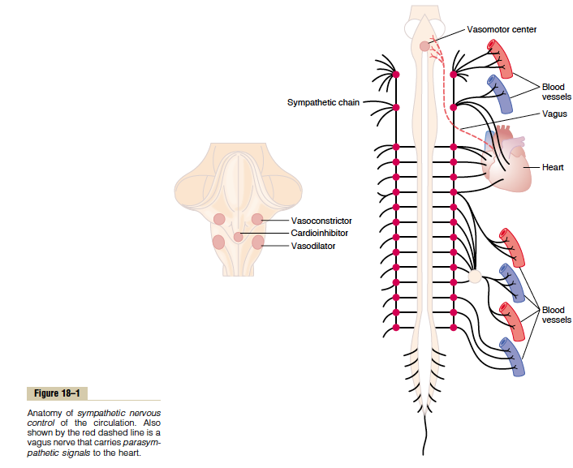
Μονάδα Καρδιαγγειακής Πρόληψης & Έρευνας
Εργαστήριο & Κλινική Παθολογικής Φυσιολογίας
Ιατρικό Τμήμα Σχολής Επιστημών Υγείας
Εθνικό & Καποδιστριακό Πανεπιστήμιο Αθήνας
Παθολογική Φυσιολογία Ι / 2018 - 2019 / Καρδιαγγειακό Σύστημα / Ανατομία, ιστολογία, φυσιολογία
Guyton and Hall. Textbook of medical physiology 11th ed. 2006
Μηχανισμοί ρύθμισης της φυσιολογικής λειτουργίας του αγγειακού συστήματος: νευρογενής έλεγχος - αυτόνομο νευρικό σύστημα - συμπαθητικό νευρικό σύστημα - αγγειοσύσπαση
Θωρακική μοίρα
Οσφυϊκή μοίρα
Νωτιαία νεύρα
Συμπαθητικά νεύρα
© Αθανάσιος Δ Πρωτογέρου

Slide 94
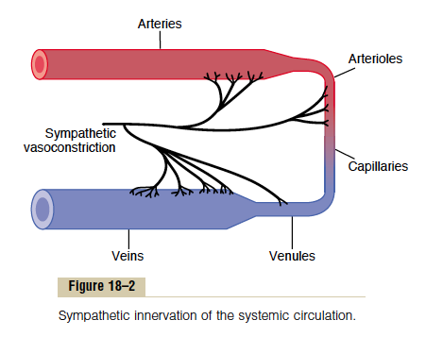
Μονάδα Καρδιαγγειακής Πρόληψης & Έρευνας
Εργαστήριο & Κλινική Παθολογικής Φυσιολογίας
Ιατρικό Τμήμα Σχολής Επιστημών Υγείας
Εθνικό & Καποδιστριακό Πανεπιστήμιο Αθήνας
Παθολογική Φυσιολογία Ι / 2018 - 2019 / Καρδιαγγειακό Σύστημα / Ανατομία, ιστολογία, φυσιολογία
Guyton and Hall. Textbook of medical physiology 11th ed. 2006
Μηχανισμοί ρύθμισης της φυσιολογικής λειτουργίας του αγγειακού συστήματος: νευρογενής έλεγχος - αυτόνομο νευρικό σύστημα - συμπαθητικό νευρικό σύστημα - αγγειοσύσπαση
Αγγειοσύσπαση:
έντονη στα
νεφρά
δέρμα
έντερο
λιγότερο έντονη
εγκέφαλο
σκελετικούς μύς
© Αθανάσιος Δ Πρωτογέρου

Slide 95
Μονάδα Καρδιαγγειακής Πρόληψης & Έρευνας
Εργαστήριο & Κλινική Παθολογικής Φυσιολογίας
Ιατρικό Τμήμα Σχολής Επιστημών Υγείας
Εθνικό & Καποδιστριακό Πανεπιστήμιο Αθήνας
Παθολογική Φυσιολογία Ι / 2018 - 2019 / Καρδιαγγειακό Σύστημα / Ανατομία, ιστολογία, φυσιολογία
Guyton and Hall. Textbook of medical physiology 11th ed. 2006
Μηχανισμοί ρύθμισης της φυσιολογικής λειτουργίας του αγγειακού συστήματος: νευρογενής έλεγχος - αυτόνομο νευρικό σύστημα - παρασυμπαθητικό νευρικό σύστημα
Περιορισμένος ρόλος
του παρασυμπαθητικού
νευρικού συστήματος σε σχέση με το συμπαθητικό
στη ρύθμιση της κυκλοφορίας
Νεύρωση της καρδιάς μέσω του πνευμονογραστρικού νεύρου, αλλά όχι των αγγείων
© Αθανάσιος Δ Πρωτογέρου

Slide 96

Μονάδα Καρδιαγγειακής Πρόληψης & Έρευνας
Εργαστήριο & Κλινική Παθολογικής Φυσιολογίας
Ιατρικό Τμήμα Σχολής Επιστημών Υγείας
Εθνικό & Καποδιστριακό Πανεπιστήμιο Αθήνας
Παθολογική Φυσιολογία Ι / 2018 - 2019 / Καρδιαγγειακό Σύστημα / Ανατομία, ιστολογία, φυσιολογία
Guyton and Hall. Textbook of medical physiology 11th ed. 2006
Μηχανισμοί ρύθμισης της φυσιολογικής λειτουργίας του αγγειακού συστήματος: νευρογενής έλεγχος - αυτόνομο νευρικό σύστημα - αγγειοκινητικό κέντρο (vasomotor center)
© Αθανάσιος Δ Πρωτογέρου

Slide 97
Μονάδα Καρδιαγγειακής Πρόληψης & Έρευνας
Εργαστήριο & Κλινική Παθολογικής Φυσιολογίας
Ιατρικό Τμήμα Σχολής Επιστημών Υγείας
Εθνικό & Καποδιστριακό Πανεπιστήμιο Αθήνας
Παθολογική Φυσιολογία Ι / 2018 - 2019 / Καρδιαγγειακό Σύστημα / Ανατομία, ιστολογία, φυσιολογία
Μηχανισμοί ρύθμισης της φυσιολογικής λειτουργίας του αγγειακού συστήματος: ορμονικός έλεγχος
© Αθανάσιος Δ Πρωτογέρου

Slide 98
Μονάδα Καρδιαγγειακής Πρόληψης & Έρευνας
Εργαστήριο & Κλινική Παθολογικής Φυσιολογίας
Ιατρικό Τμήμα Σχολής Επιστημών Υγείας
Εθνικό & Καποδιστριακό Πανεπιστήμιο Αθήνας
Παθολογική Φυσιολογία Ι / 2018 - 2019 / Καρδιαγγειακό Σύστημα / Ανατομία, ιστολογία, φυσιολογία
Μηχανισμοί ρύθμισης της φυσιολογικής λειτουργίας του αγγειακού συστήματος: ορμονικός έλεγχος
Σύστημα ρενίνης - αγγειοτασίνης - αλδοστερόνης
Νορεπινεφρίνη - επινεφρίνη
Ενδοθηλίνη
Βαζοπρεσίνη (αντιδιουρητική ορμόνη)
Βραδυκινίνη
Ισταμίνη
© Αθανάσιος Δ Πρωτογέρου

Slide 99

Μονάδα Καρδιαγγειακής Πρόληψης & Έρευνας
Εργαστήριο & Κλινική Παθολογικής Φυσιολογίας
Ιατρικό Τμήμα Σχολής Επιστημών Υγείας
Εθνικό & Καποδιστριακό Πανεπιστήμιο Αθήνας
Παθολογική Φυσιολογία Ι / 2018 - 2019 / Καρδιαγγειακό Σύστημα / Ανατομία, ιστολογία, φυσιολογία
Guyton and Hall. Textbook of medical physiology 11th ed. 2006
Μηχανισμοί ρύθμισης της φυσιολογικής λειτουργίας του αγγειακού συστήματος: ορμονικός έλεγχος /σύστημα ρενίνης –αγγεοτασίνης - αλδοστερόνης
Άμεση έναρξη δράσης - 20 λεπτά
© Αθανάσιος Δ Πρωτογέρου

Slide 100
Μονάδα Καρδιαγγειακής Πρόληψης & Έρευνας
Εργαστήριο & Κλινική Παθολογικής Φυσιολογίας
Ιατρικό Τμήμα Σχολής Επιστημών Υγείας
Εθνικό & Καποδιστριακό Πανεπιστήμιο Αθήνας
Παθολογική Φυσιολογία Ι / 2018 - 2019 / Καρδιαγγειακό Σύστημα / Ανατομία, ιστολογία, φυσιολογία
Μηχανισμοί ρύθμισης της φυσιολογικής λειτουργίας του αγγειακού συστήματος:
Τοπικοί ρύθμιση κυκλοφορίας (μεταβολίτες): άμεση επίδραση στη μικροκυκλοφορίας (δευτερόλεπτα - λεπτά)
Μηχανισμός αυτορρύθμισης: άμεση επίδραση στη μικροκυκλοφορία
Νευρογενής έλεγχος: άμεση επίδραση & γενικευμένη
Ορμονικός έλεγχος: μεσο (μακρο-) πρόθεσμη (ώρες & ημέρες)
Νεφρογενής: (μέσο- ) μακροπρόθεσμη επίδραση (ώρες & ημέρες)
© Αθανάσιος Δ Πρωτογέρου

Slide 101

Μονάδα Καρδιαγγειακής Πρόληψης & Έρευνας
Εργαστήριο & Κλινική Παθολογικής Φυσιολογίας
Ιατρικό Τμήμα Σχολής Επιστημών Υγείας
Εθνικό & Καποδιστριακό Πανεπιστήμιο Αθήνας
Παθολογική Φυσιολογία Ι / 2018 - 2019 / Καρδιαγγειακό Σύστημα / Ανατομία, ιστολογία, φυσιολογία
Guyton and Hall. Textbook of medical physiology 11th ed. 2006
Μηχανισμοί ρύθμισης της φυσιολογικής λειτουργίας του αγγειακού συστήματος:
© Αθανάσιος Δ Πρωτογέρου

Slide 102
Μονάδα Καρδιαγγειακής Πρόληψης & Έρευνας
Εργαστήριο & Κλινική Παθολογικής Φυσιολογίας
Ιατρικό Τμήμα Σχολής Επιστημών Υγείας
Εθνικό & Καποδιστριακό Πανεπιστήμιο Αθήνας
Παθολογική Φυσιολογία Ι / 2018 - 2019 / Καρδιαγγειακό Σύστημα / Ανατομία, ιστολογία, φυσιολογία
Η φυσιολογική λειτουργία του αγγειακού συστήματος έχει ως κεντρικό στόχο:
Αιμοφόρα αγγεία
  Αρτηριακό δίκτυο: μεταφορά αίματος απο την καρδιά στα τριχοειδή
  Τριχοειδή: ανταλλαγή «τροφικών» συστατικών και «αποβλήτων» αίματος μεταξύ αίματος και ιστών
  Φλεβικό δίκτυο: επιστροφή αίματος στην καρδιά
Λεμφαγγεία (και συνοδά όργανα): επαναφορά υγρών από τους διάμεσους ιστούς στα αιμοφόρα αγγεία
3 λίτρα την ημέρα
© Αθανάσιος Δ Πρωτογέρου

Slide 103

Μονάδα Καρδιαγγειακής Πρόληψης & Έρευνας
Εργαστήριο & Κλινική Παθολογικής Φυσιολογίας
Ιατρικό Τμήμα Σχολής Επιστημών Υγείας
Εθνικό & Καποδιστριακό Πανεπιστήμιο Αθήνας
Παθολογική Φυσιολογία Ι / 2018 - 2019 / Καρδιαγγειακό Σύστημα / Ανατομία, ιστολογία, φυσιολογία
Guyton and Hall. Textbook of medical physiology 11th ed. 2006
Μηχανισμοί λεμφαγγειακής επιστροφής υγρών από το διάμεσο χώρο στη φλεβική κυκλοφορία
L. subclavian v - αρ. υποκλείδια φ.
L. internal Jugular v. - αρ. έσω σφαγίτιδα φ
Throracic duct - θωρακικός πόρος
R. Throracic duct - δεξ. θωρακικός πόρος
δεξ. θώρακα
δεξ. τράχηλο & κεφαλή
δεξ. χέρι
συμβολή δεξ. υποκλειδίου & έσω σφαγίτιδας
© Αθανάσιος Δ Πρωτογέρου

Slide 104
Μονάδα Καρδιαγγειακής Πρόληψης & Έρευνας
Εργαστήριο & Κλινική Παθολογικής Φυσιολογίας
Ιατρικό Τμήμα Σχολής Επιστημών Υγείας
Εθνικό & Καποδιστριακό Πανεπιστήμιο Αθήνας
Παθολογική Φυσιολογία Ι / 2018 - 2019 / Καρδιαγγειακό Σύστημα / Ανατομία, ιστολογία, φυσιολογία
Ganong WF. Review of Medical Physiology, 1997
Μηχανισμοί λεμφαγγειακής επιστροφής υγρών από το διάμεσο χώρο στη φλεβική κυκλοφορία
1 / 10
των υγρών
του διάμεσου χώρου
δεν επαναπορροφάται
αλλά επιστρέφει μέσω του λεμφικού
συστήματος
(2-3 λίτρα / ημέρα)
37 – 25 - 1 = 11 mmHg
17 -25 - 1 = -9 mmHg
Σχηματική αναπαράσταση της κλίσης πίεσης (Π) εκατέρωθεν του τοιχώματος ενός μυϊκού τριχοειδούς. Οι αριθμοί στο αρτηριακό και στο φλεβικό άκρο του τριχοειδούς αντιστοιχούν στις υδροστατικές πιέσεις σε mmHg στις αντίστοιχες θέσειςat. Τα βέλη δείχνουν κατά προσέγγιση το μέγεθος και την κατεύθυνση της αιματικής ροής. Interstitial space: διάμεσος ή μεσοκυττάριος χώρος/διάστημα, ιnterstitial P: πίεση διάμεσου ή μεσοκυττάριου χώρου/διαστήματος, oncotic P: ογκωτική πίεση, arteriole: αρτηρίδιο, venule: φλεβίδιο.
© Αθανάσιος Δ Πρωτογέρου

Slide 105

Μονάδα Καρδιαγγειακής Πρόληψης & Έρευνας
Εργαστήριο & Κλινική Παθολογικής Φυσιολογίας
Ιατρικό Τμήμα Σχολής Επιστημών Υγείας
Εθνικό & Καποδιστριακό Πανεπιστήμιο Αθήνας
Παθολογική Φυσιολογία Ι / 2018 - 2019 / Καρδιαγγειακό Σύστημα / Ανατομία, ιστολογία, φυσιολογία
Guyton and Hall. Textbook of medical physiology 11th ed. 2006
Μηχανισμοί λεμφαγγειακής επιστροφής υγρών από το διάμεσο χώρο στη φλεβική κυκλοφορία /σχηματισμός λέμφου
© Αθανάσιος Δ Πρωτογέρου

Slide 106

Μονάδα Καρδιαγγειακής Πρόληψης & Έρευνας
Εργαστήριο & Κλινική Παθολογικής Φυσιολογίας
Ιατρικό Τμήμα Σχολής Επιστημών Υγείας
Εθνικό & Καποδιστριακό Πανεπιστήμιο Αθήνας
Παθολογική Φυσιολογία Ι / 2018 - 2019 / Καρδιαγγειακό Σύστημα / Ανατομία, ιστολογία, φυσιολογία
Ganong WF. Review of Medical Physiology, 1997
Μηχανισμοί λεμφαγγειακής επιστροφής υγρών από το διάμεσο χώρο στη φλεβική κυκλοφορία /σχηματισμός λέμφου
Μεγαλομοριακές πρωτεϊνες
Λιπαρά οξέα - λίπη
Βακτήρια
© Αθανάσιος Δ Πρωτογέρου

Slide 107

Μονάδα Καρδιαγγειακής Πρόληψης & Έρευνας
Εργαστήριο & Κλινική Παθολογικής Φυσιολογίας
Ιατρικό Τμήμα Σχολής Επιστημών Υγείας
Εθνικό & Καποδιστριακό Πανεπιστήμιο Αθήνας
Παθολογική Φυσιολογία Ι / 2018 - 2019 / Καρδιαγγειακό Σύστημα / Ανατομία, ιστολογία, φυσιολογία
Ganong WF. Review of Medical Physiology, 1997
Μηχανισμοί λεμφαγγειακής επιστροφής υγρών από το διάμεσο χώρο στη φλεβική κυκλοφορία /σχηματισμός λέμφου
© Αθανάσιος Δ Πρωτογέρου

